Slide 1
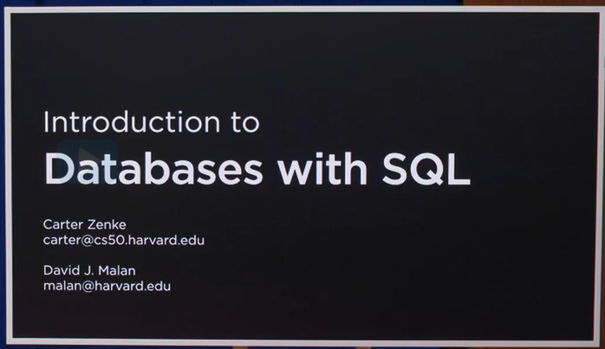

Slide 2
Welcome
This is CS50’s introduction to databases using a language called SQL. Learn how to create, read, update, and delete data with relational databases, which store data in rows and columns. Learn how to model real-world entities and relationships among them using tables with appropriate types, triggers, and constraints. Learn how to normalize data to eliminate redundancies and reduce potential for errors. Learn how to join tables together using primary and foreign keys. Learn how to automate searches with views and expedite searches with indexes. Learn how to connect SQL with other languages like Python and Java. Course begins with SQLite for portability’s sake and ends with introductions to PostgreSQL and MySQL for scalability’s sake as well. Assignments inspired by real-world datasets.

Slide 3
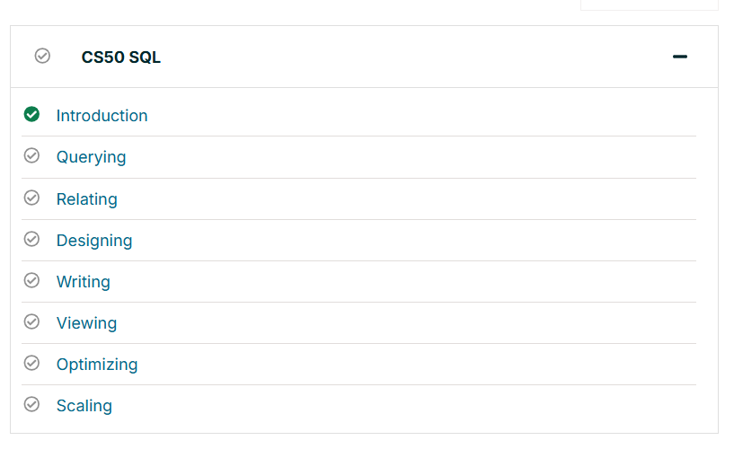

Slide 4
Querying

Slide 5
Introduction
Databases (and SQL) are tools that can be used to interact with, store, and manage information. Although the tools we’re using in this course are new, a database is an age-old idea.
Three reasons to move beyond spreadsheets to databases are
Scale: Databases can store not just items numbering to tens of thousands but even millions and billions.
Update Capacity: Databases are able to handle multiple updates of data in a second.
Speed: Databases allow faster look-up of information. This is because databases provide us with access to different algorithms to retrieve information. In contrast, spreadsheets that merely allow the use of Ctrl+F or Cmd+F to go through hits one at a time.

Slide 6
What is a Database?
A database is a way of organizing data such that you can perform four operations on it
create
read
update
delete
A database management system (DBMS) is a way to interact with a database using a graphical interface or textual language.
Examples of DBMS: MySQL, Oracle, PostgreSQL, SQLite, Microsoft Access, MongoDB etc.
The choice of a DBMS would rest on factors like
Cost: proprietary vs. free software,
Amount of support: free and open source software like MySQL, PostgreSQL and SQLite come with the downside of having to set up the database yourself,
Weight: more fully-featured systems like MySQL or PostgreSQL are heavier and require more computation to run than systems like SQLite.
In this course, we will start with SQLite and then move on to MySQL and PostgreSQL.

Slide 7
SQL
SQL stands for Structured Query Language. It is a language used to interact with databases, via which you can create, read, update, and delete data in a database. Some important notes about SQL
it is structured, as we’ll see in this course,
it has some keywords that can be used to interact with the database, and
it is a query language — it can be used to ask questions of data inside a database.
In this lesson, we will learn how to write some simple SQL queries.
SQL is a standard both of the American National Standards Institute (ANSI) and the International Organization for Standardization (ISO). Most DBMS support some subset of the SQL language.
So for SQLite, for example, we’re using a subset of SQL that is supported by SQLite. If we wanted to port our code to a different system like MySQL, it is likely we would have to change some of the syntax.

Slide 8
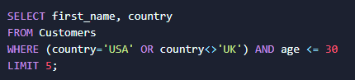
Terminal: sqlite 3 , salir con .quit , SQLite is case-insensitive
It is good practice to use double quotes around table and column names, which are called SQL identifiers. SQL also has strings and we use single quotes around strings to differentiate them from identifiers.
SELECT, which allows us to select some (or all) rows from a table inside the database. ( * all columns)
FROM, specify the table to work with.
LIMIT to specify the number of rows in the query output.
WHERE is used to select rows based on a condition; it will output the rows for which the specified condition is true.
The operators that can be used to specify conditions in SQL are = (“equal to”), != (“not equal to”) and <> (also “not equal to”). < (less than), > (greater than), <= (less than o equal to), >= (greater than or equal to)
we can use the SQL keywords AND and OR. We can also use parentheses to indicate how to combine the conditions in a compound conditional statement.
We can also use the operators <, >, <= and >= in our conditions to match a range of values

Slide 9
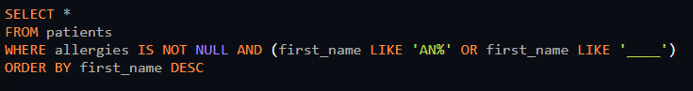
NULL is a type used to indicate that certain data does not have a value, or does not exist in the table.
Conditions used with NULL are IS NULL and IS NOT NULL.
LIKE is combined with the operators % (matches any characters around a given string) and _ (matches a single character).
ORDER BY keyword allows us to organize the returned rows in some specified order.
keyword DESC to specify the descending order. ASC can be used to explicitly specify ascending order.

Slide 10
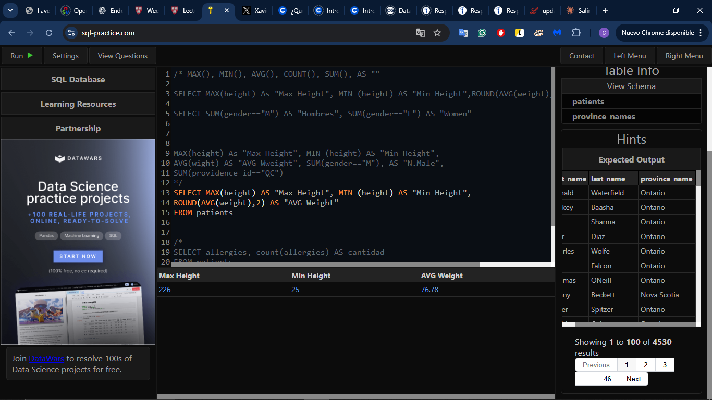

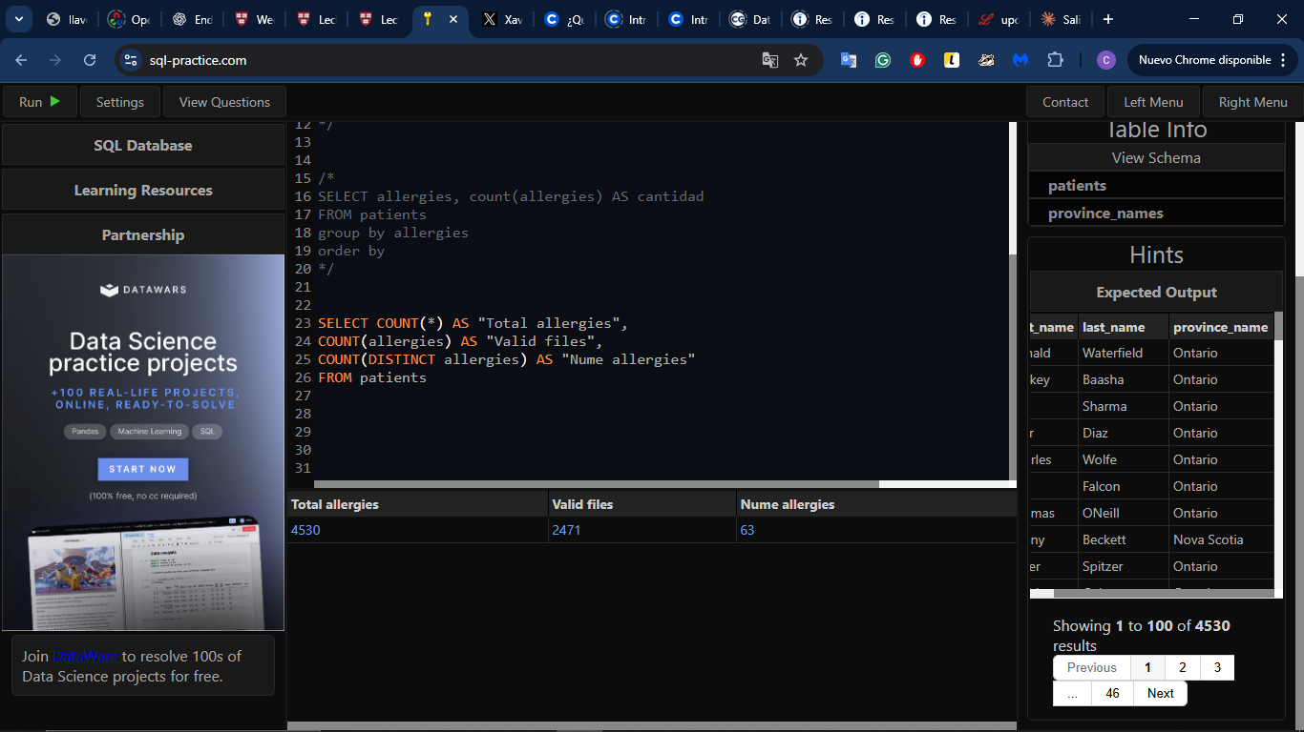
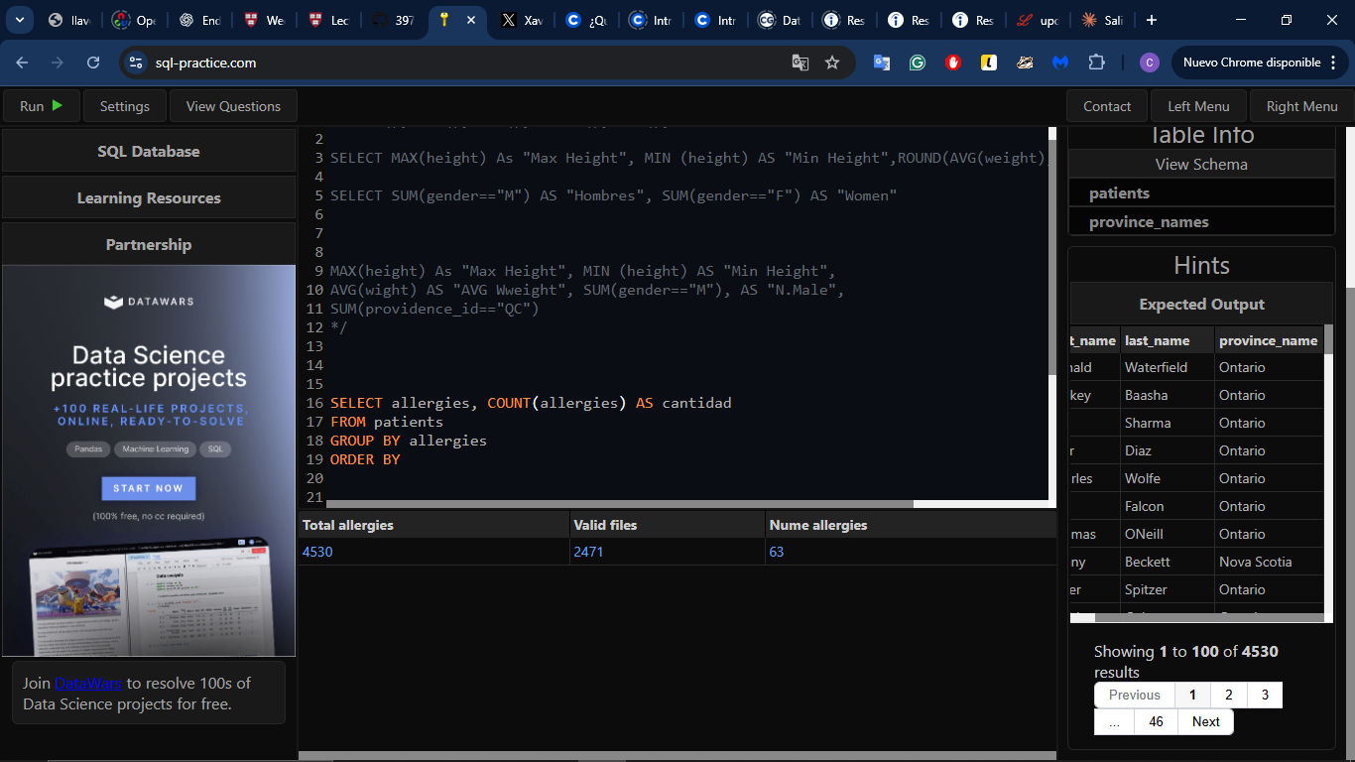
Aggregate Functions
COUNT, AVG, MIN, MAX, and SUM are called aggregate functions and allow us to perform the corresponding operations over multiple rows of data. By their very nature, each of the following aggregate functions will return only a single output—the aggregated value. The SQL keyword AS to rename columns.
ROUND to define numbers later dot. DISTINCT to different types, avoid repiting

Slide 11
RElating

Slide 12
¿Qué es una tabla de base de datos?
Una tabla de base de datos es un conjunto estructurado de datos organizados en filas y columnas. Estas tablas representan conceptos o datos de manera lógica y sirven como base para almacenar y recuperar información en sistemas de bases de datos. Las tablas son clave para administrar y analizar datos de manera eficiente.
Importancia de las claves primarias en tablas
Definir claves primarias es crucial para asegurar la integridad de una tabla, ya que permiten identificar de forma única cada registro. Esto garantiza que no haya duplicados y ayuda a establecer relaciones entre tablas para gestionar datos de manera eficiente. Además, las claves primarias se utilizan para crear índices, lo que mejora el rendimiento de las consultas.
¿Qué es la normalización en bases de datos?
La normalización organiza los datos en tablas para reducir redundancias y dependencias. Este proceso divide una tabla en varias más pequeñas y relacionadas, usando reglas como la primera, segunda o tercera forma normal. Así, evita duplicaciones, mejora la integridad de los datos y optimiza el almacenamiento.
Propiedades y atributos de una tabla
Puedes encontrar detalles sobre las propiedades y atributos de una tabla consultando el diccionario de datos o los metadatos de la base de datos. Esto incluye información como nombres de columnas, tipos de datos, índices y relaciones. Muchas bases de datos permiten usar comandos SQL para acceder a esta información.

Slide 13
¿Cómo los índices hacen más eficiente una consulta?
Los índices mejoran la velocidad de consulta en una tabla al permitir búsquedas rápidas en columnas específicas. Esto evita escaneos completos de tabla, permitiendo localizar datos más rápido. Los índices son esenciales para consultas frecuentes y mejoran significativamente el rendimiento general de un sistema de base de datos.
¿Qué es la desnormalización y cuándo usarla?
La desnormalización combina tablas inicialmente normalizadas en una sola para mejorar el rendimiento. Aunque introduce cierta redundancia, elimina uniones complejas, agilizando las consultas. Es útil en escenarios donde priorizas la velocidad de lectura sobre la modificación, como almacenamiento de datos o reportes. Sin embargo, requiere cuidado para evitar problemas de integridad y consumo excesivo de almacenamiento.
Diferencia entre clave primaria y clave externa
- Clave primaria: Identifica de forma única un registro dentro de una tabla.
- Clave externa: Establece una relación con otra tabla al referenciar su clave primaria.
Ambas son esenciales para mantener integridad y permitir conexiones efectivas entre datos.
Importancia de las relaciones entre tablas
Las relaciones entre tablas garantizan integridad de datos y precisión. Establecen vínculos basados en claves primarias y externas, evitando datos huérfanos. Estas conexiones permiten realizar consultas complejas de manera eficiente y evitan duplicaciones innecesarias.

Slide 14
Mejores prácticas para diseñar tablas
Puedes mejorar el diseño de tablas explorando recursos como libros, guías y tutoriales sobre normalización, indexación y modelado de datos. Estos materiales te ayudarán a estructurar tablas eficientes que optimicen las operaciones de bases de datos.
Elegir tipos de datos adecuados
Seleccionar tipos de datos correctos para las columnas ayuda a optimizar el almacenamiento y el rendimiento. Los tipos grandes pueden desperdiciar espacio, mientras que los pequeños podrían no soportar los valores requeridos. Elegir sabiamente asegura la integridad y capacidad de las tablas.
¿Cuándo usar tablas temporales?
Las tablas temporales son útiles para almacenar datos intermedios en una sesión o transacción. Ayudan a simplificar consultas y mejorar rendimiento. Sin embargo, no olvides eliminarlas cuando ya no sean necesarias para evitar un consumo excesivo de recursos.
Copias de seguridad de las tablas
Realizar copias de seguridad regularmente protege tus datos ante fallos, errores o pérdida. Estas copias permiten restaurar bases de datos rápidamente, minimizando riesgos y tiempo de inactividad. Usa estrategias combinadas de respaldo completo e incremental, guardándolas en ubicaciones seguras.

Slide 15
Databases can have multiple tables. Last class, we saw a database of books longlisted, or nominated, for the International Booker Prize. We will now see that database has many different tables inside it — for books, authors, publishers and so on.
First, open up the database using SQLite in the terminal of your Codespace.
We can use the following SQLite command to see all the tables in our database: .tables
These tables have some relationships between them, and hence we call the database a relational database. Look at the list of tables in longlist.db and try to imagine relationships between them. Some examples are:
Authors write books.
Publishers publish books.
Books are translated by translators.

Slide 16
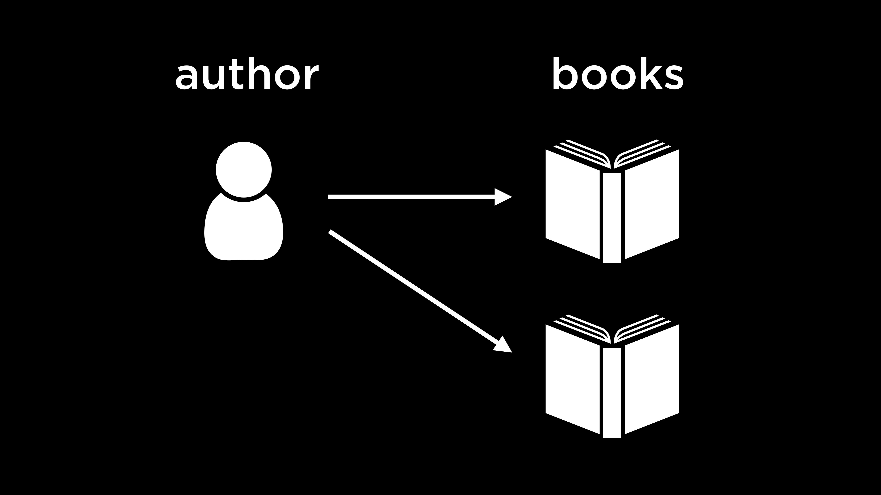
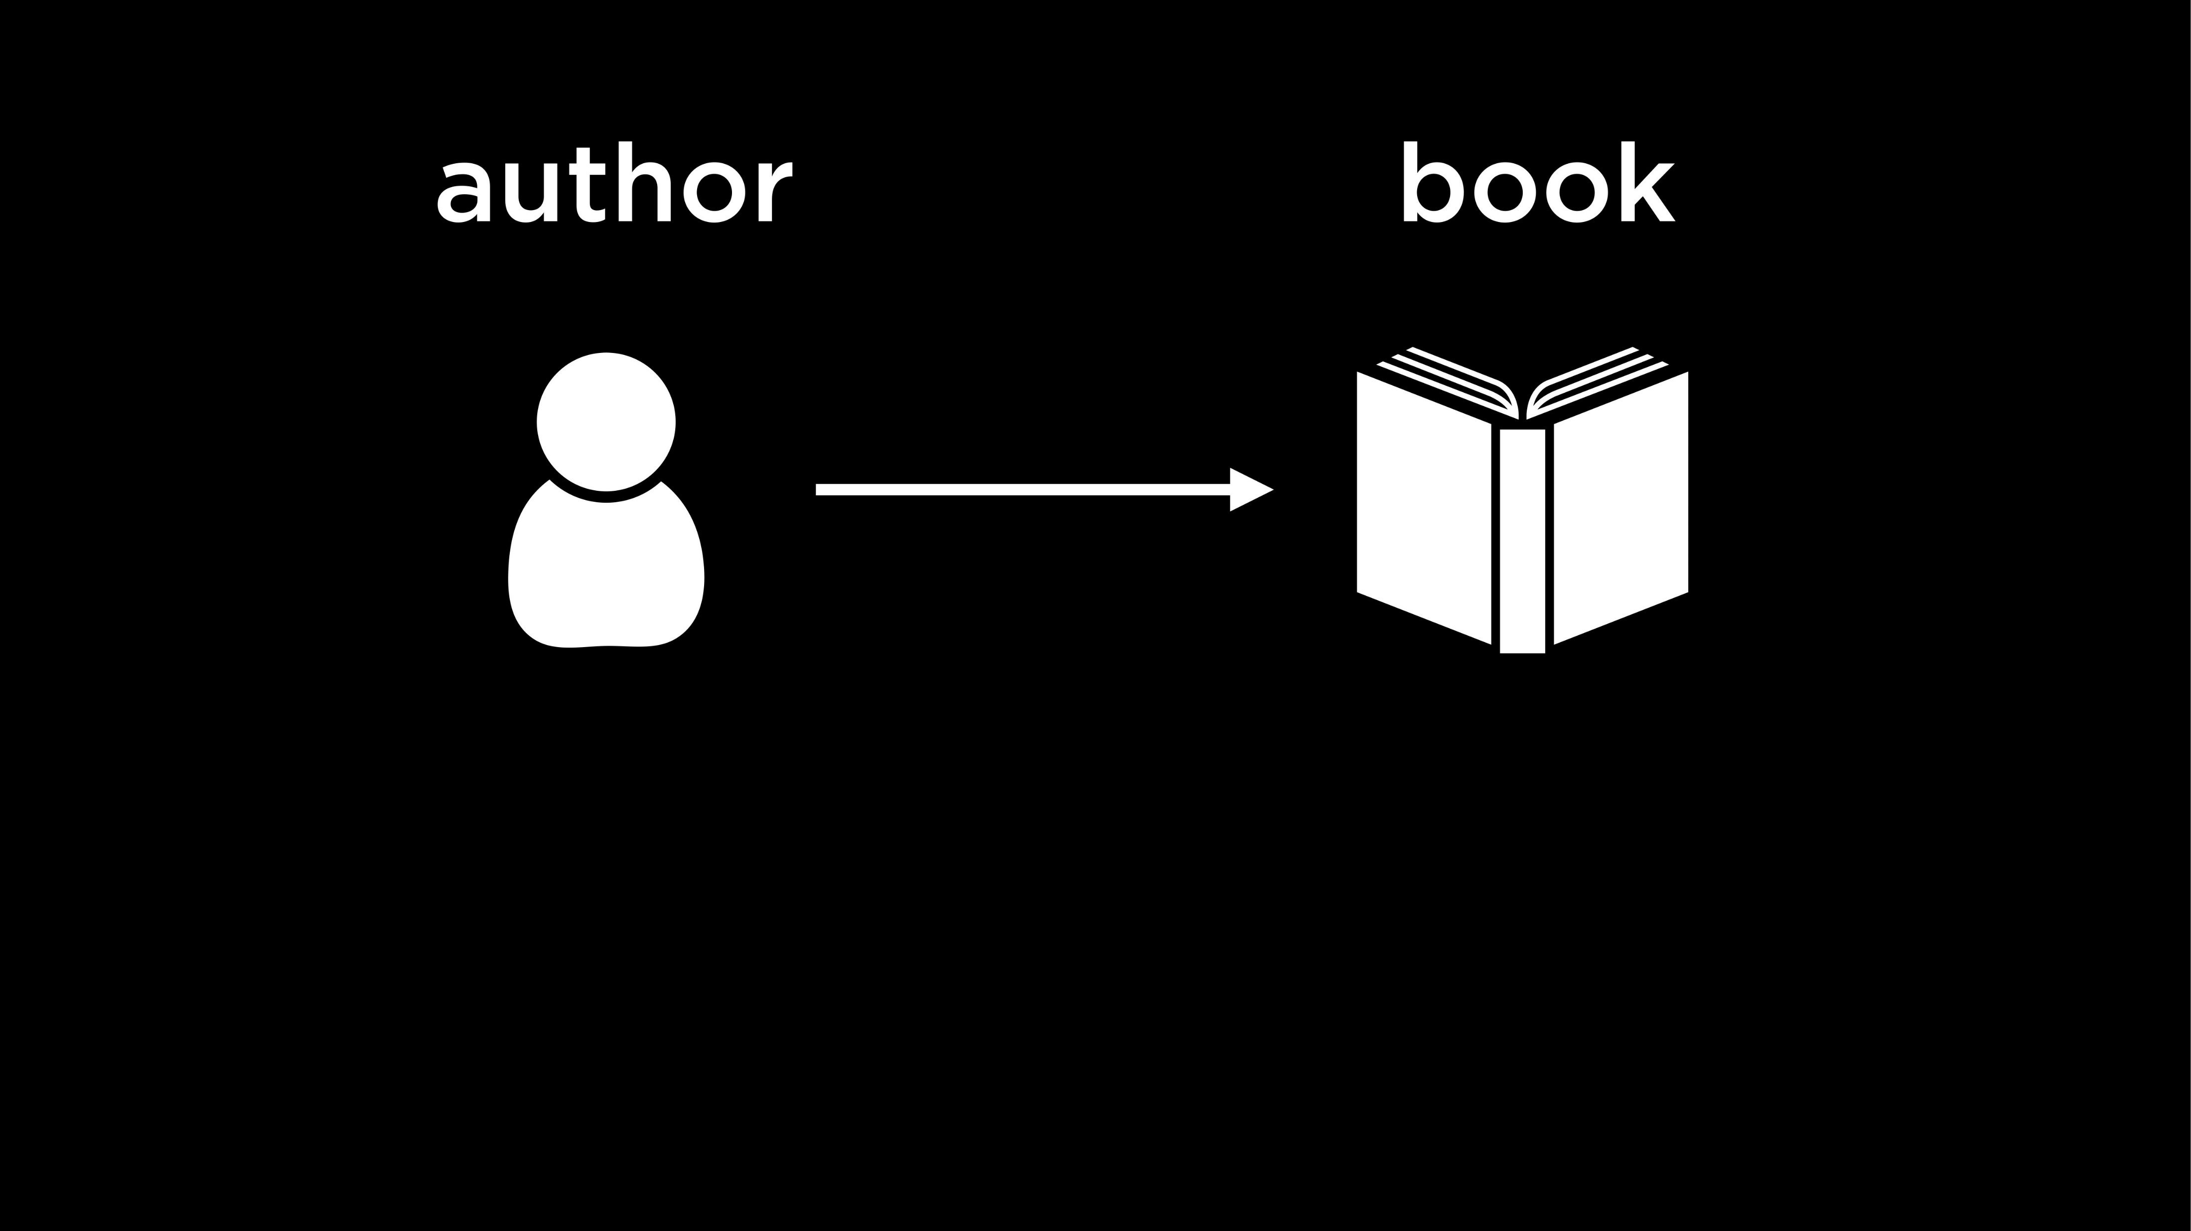
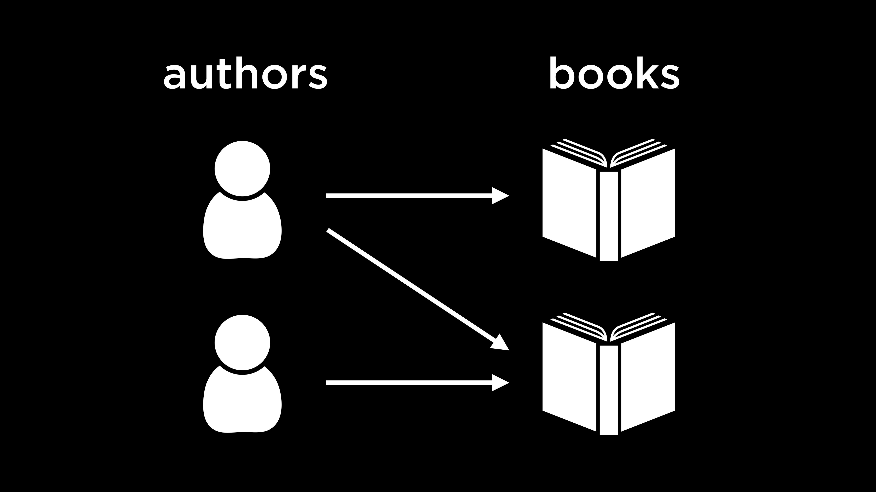
Consider this case, where each author writes only one book and each book is written by one author. This is called a one-to-one relationship.
On the other hand, if an author can write multiple books, the relationship is a one-to-many relationship.
Here, we see another situation where not only can one author write multiple books, but books can also be co-written by multiple authors. This is a many-to-many relationship.

Slide 17
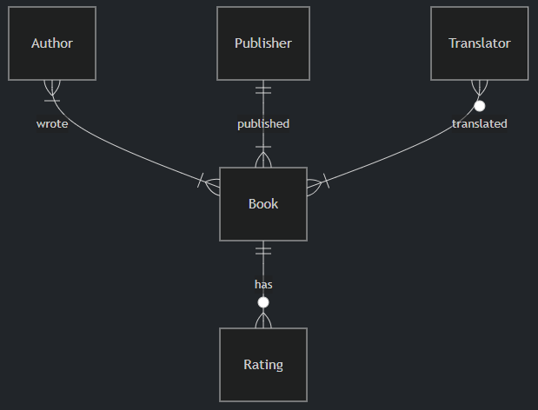
Entity Relationship Diagrams
We just described one-to-one, one-to-many and many-to-many relationships between tables in a database. It is possible to visualize such relationships using an entity relationship (ER) diagram.
Here is an ER diagram for the tables in longlist.db.
Each table is an entity in our database. The relationships between the tables, or entities, are represented by the verbs that mark the lines connecting entities.
Each line is this diagram is in crow’s foot notation.

Slide 18

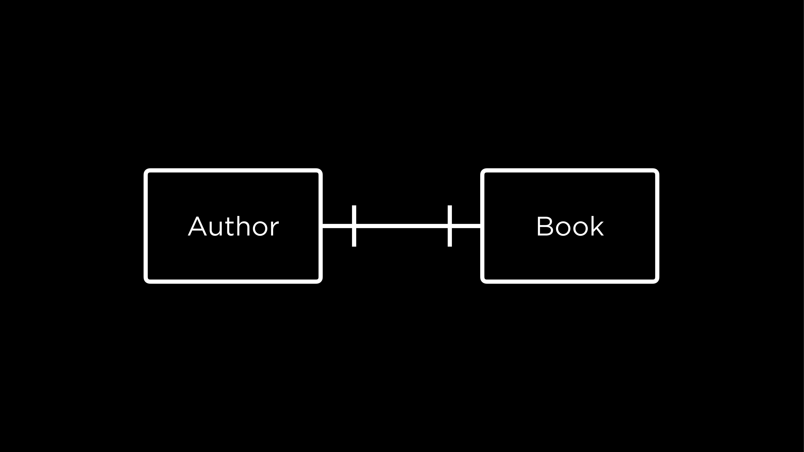
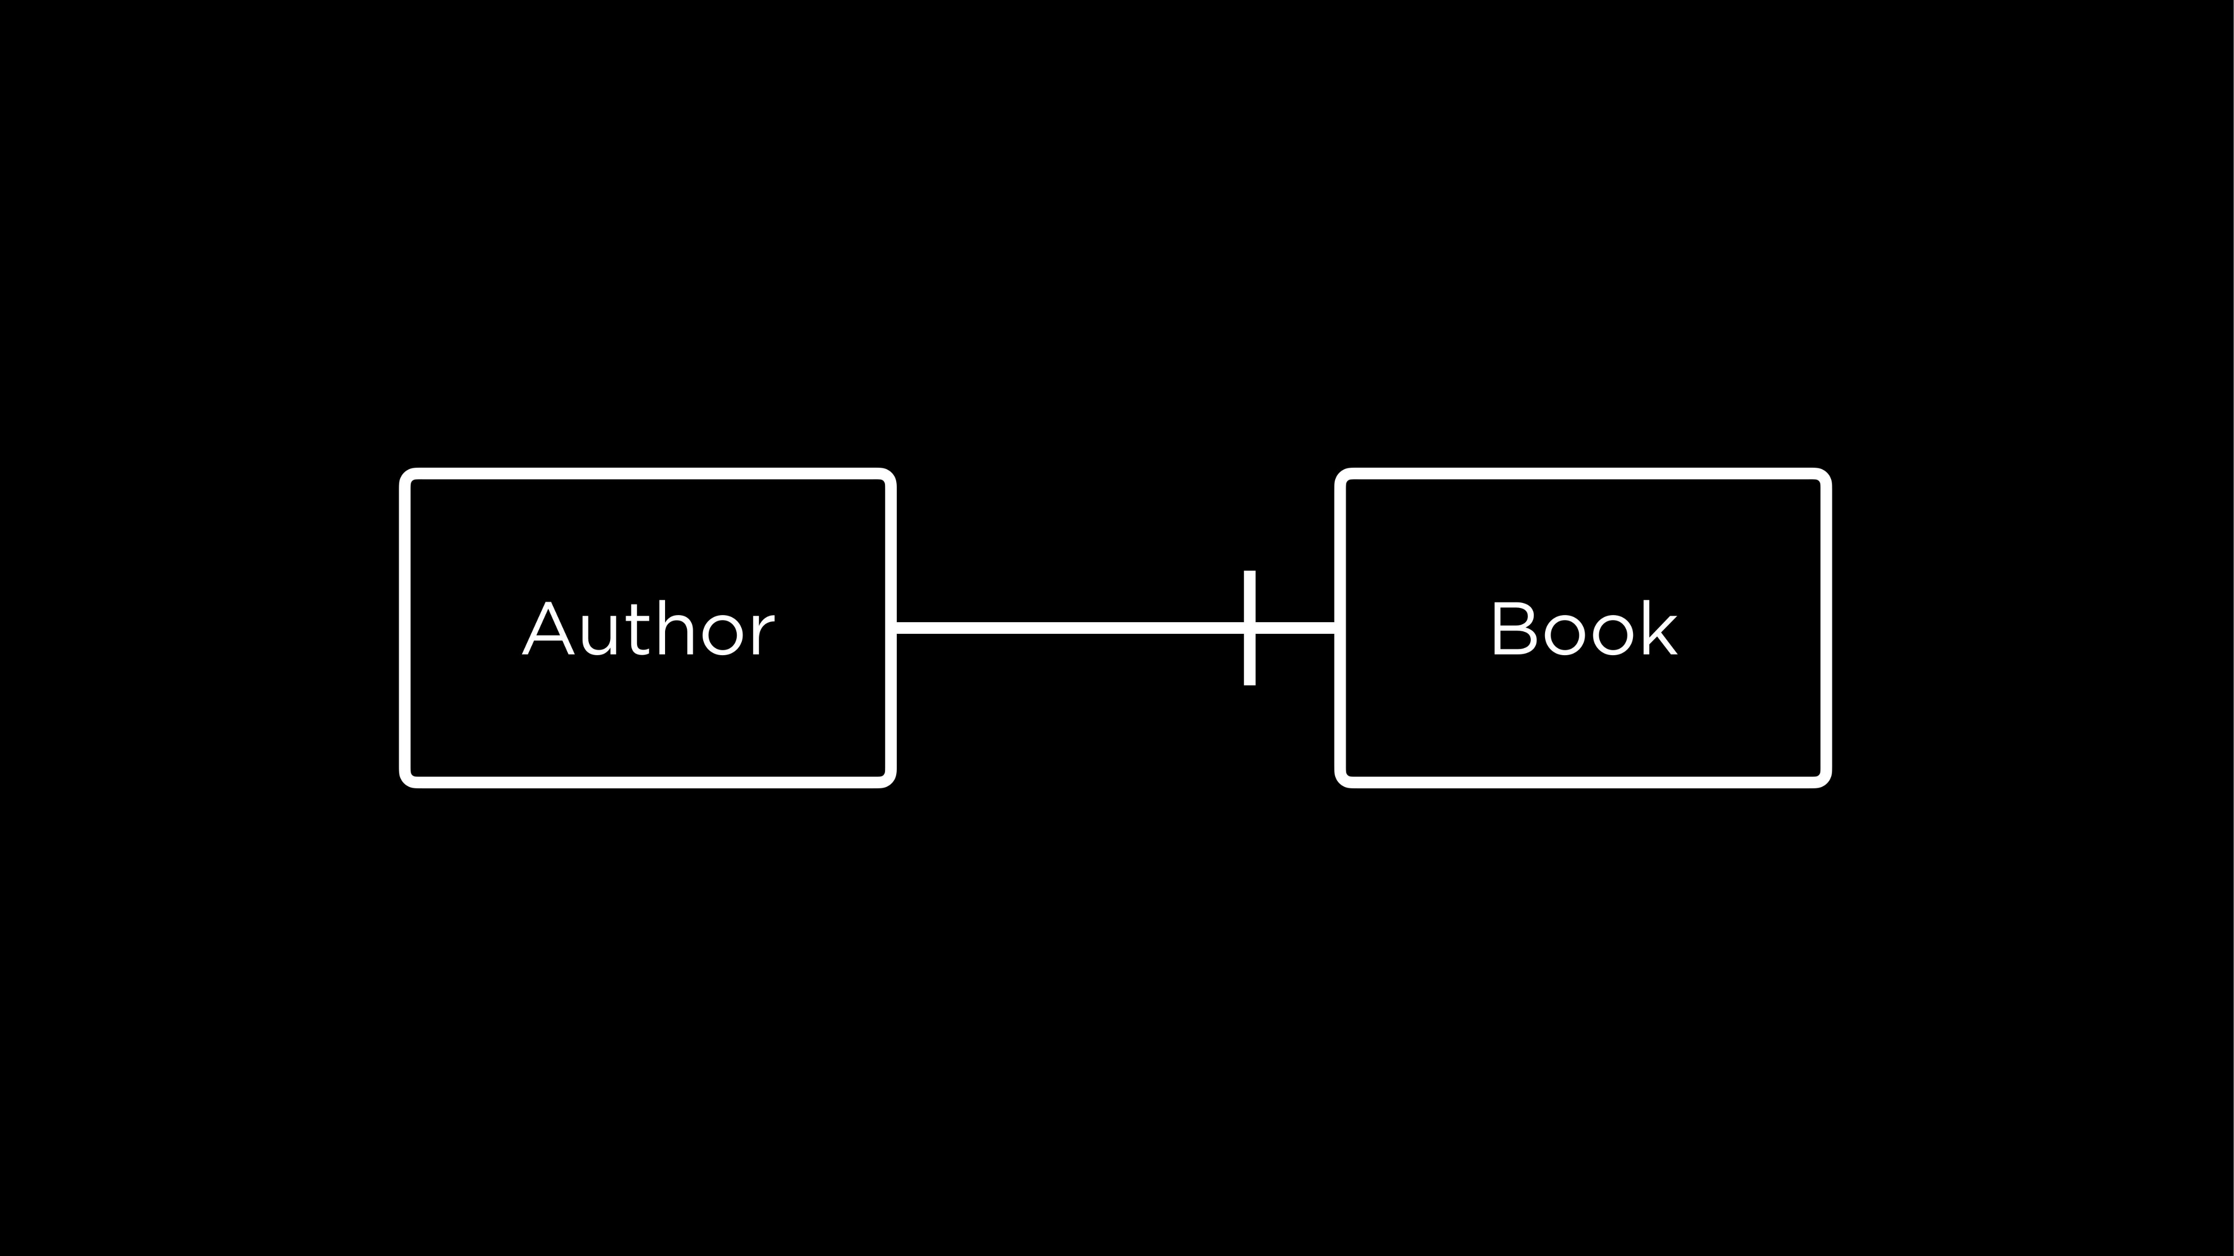
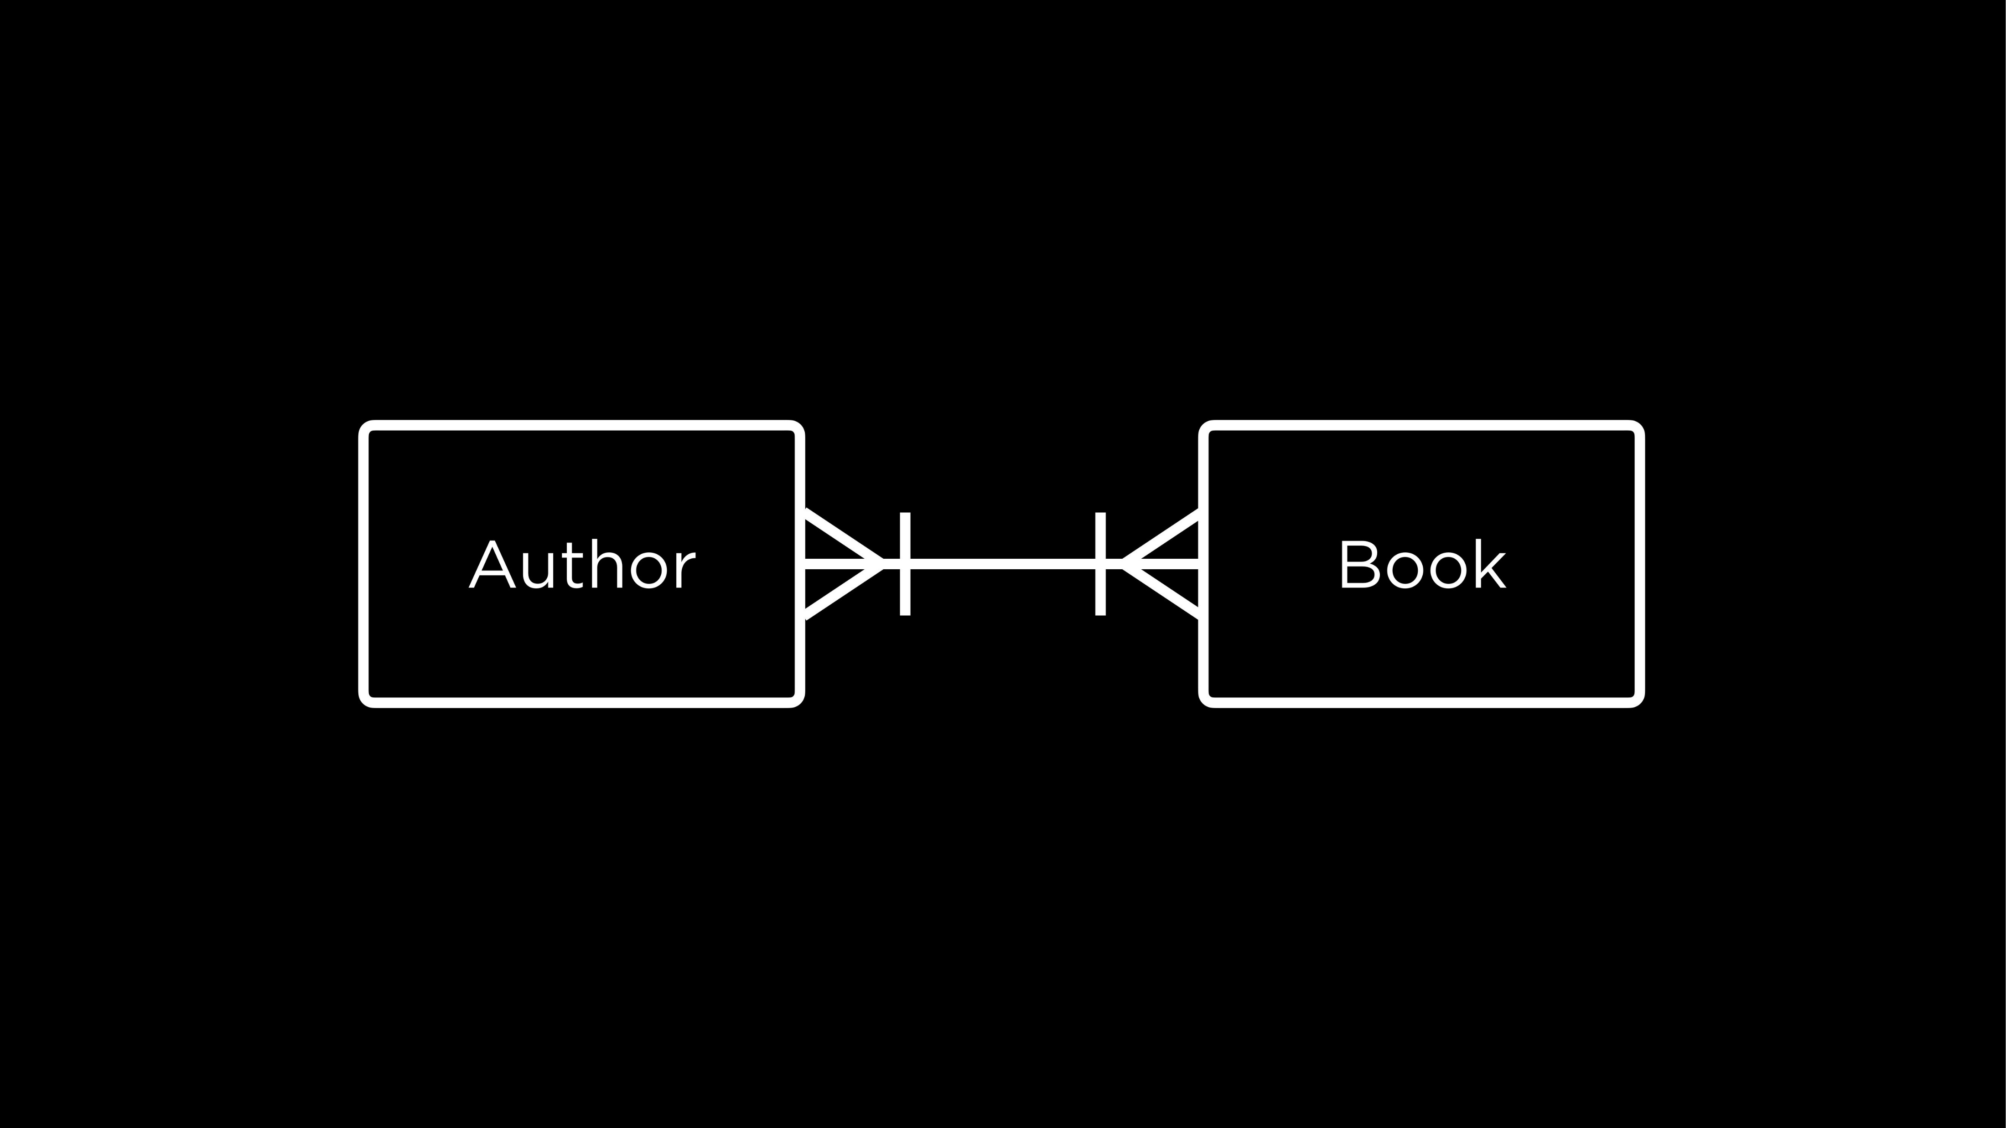
Each line is this diagram is in crow’s foot notation.
The first line with a circle looks like a 0 marked on the line. This line indicates that there are no relations.
The second line with a perpendicular line looks like a 1 marked on the line. An entity with this arrow has to have at least one row that relates to it in the other table.
The third line, which looks like a crow’s foot, has many branches. This line means that the entity is related to many rows from another table.
We read the notation left to right. An author writes one book (or, every author can have one book associated with them).
Now, not only does an author write one book but a book is also written by one author.
With this addition, an author writes at least one book and a book is written by at least one author. To rephrase, an author could be associated with one or multiple books and a book can be written by one or multiple authors.

Slide 19
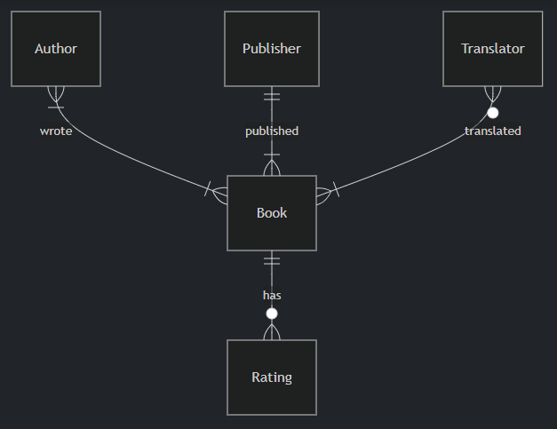
Let us revisit the ER diagram for our database
On observing the lines connecting the Book and Translator entities, we can say that books don’t need to have a translator. They could have zero to many translators. However, a translator in the database translates at least one book, and possibly many.

Slide 20
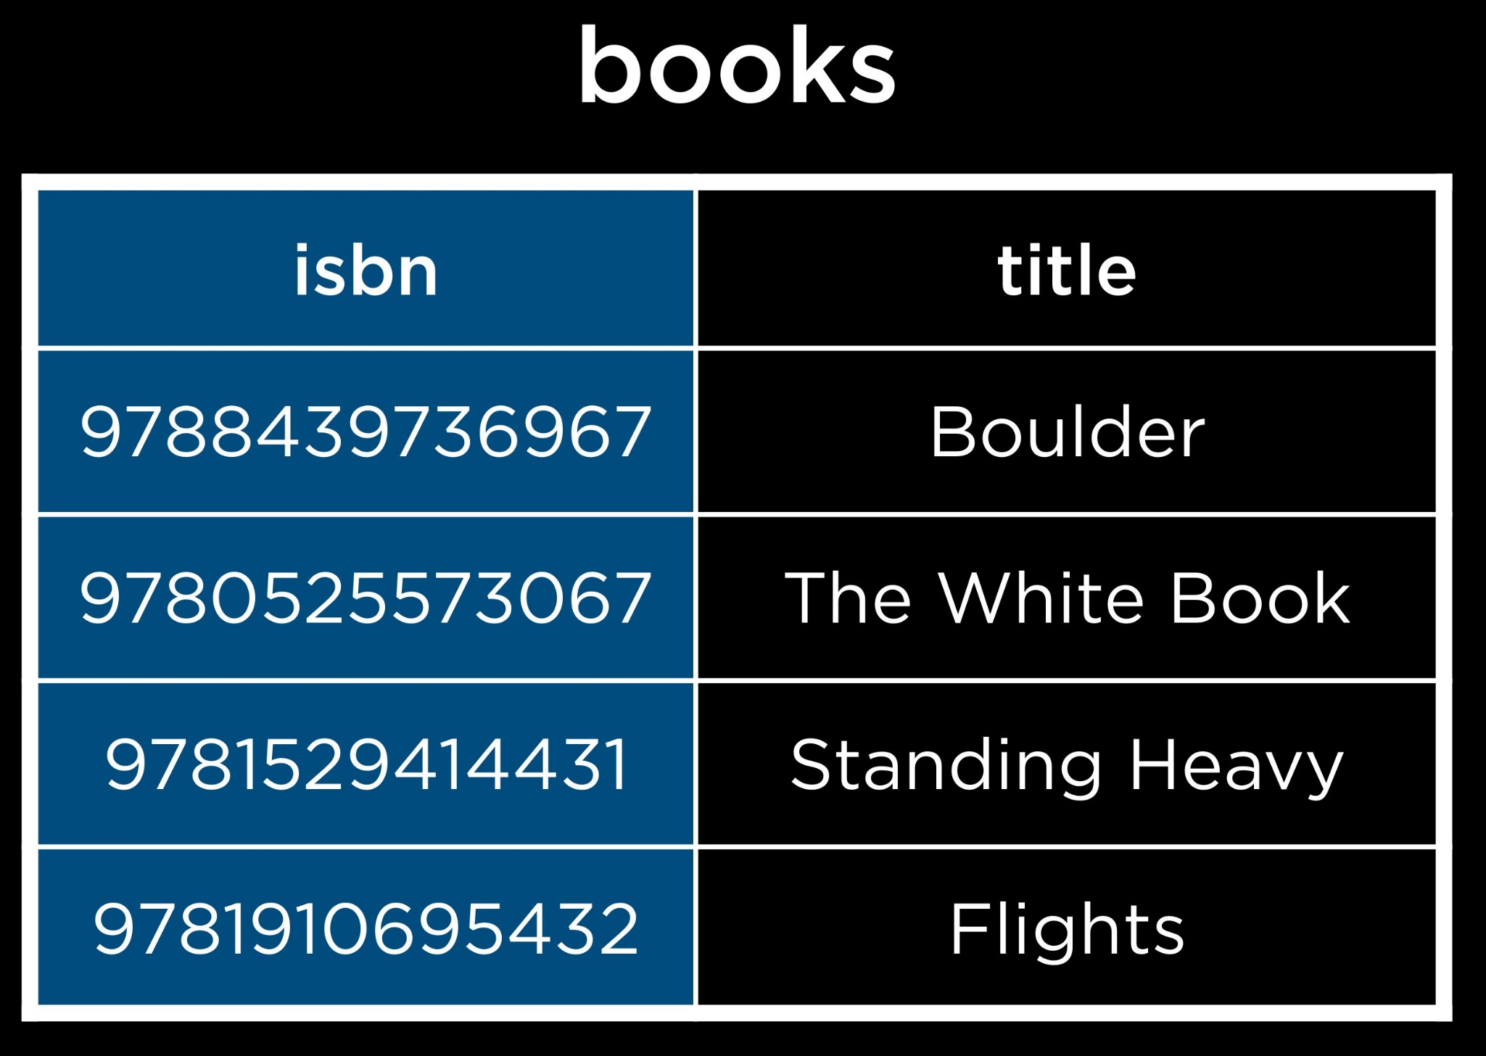
Keys
Primary Keys
An identifier that is unique for every item in a table.
In the case of books, every book has a unique identifier called an ISBN. In other words, if you search for a book by its ISBN, only one book will be found. In database terms, the ISBN is a primary key
Inspired by this idea of an ISBN, we can imagine assigning unique IDs to our publishers, authors and translators! Each of these IDs would be the primary key of the table it belongs to.

Slide 21
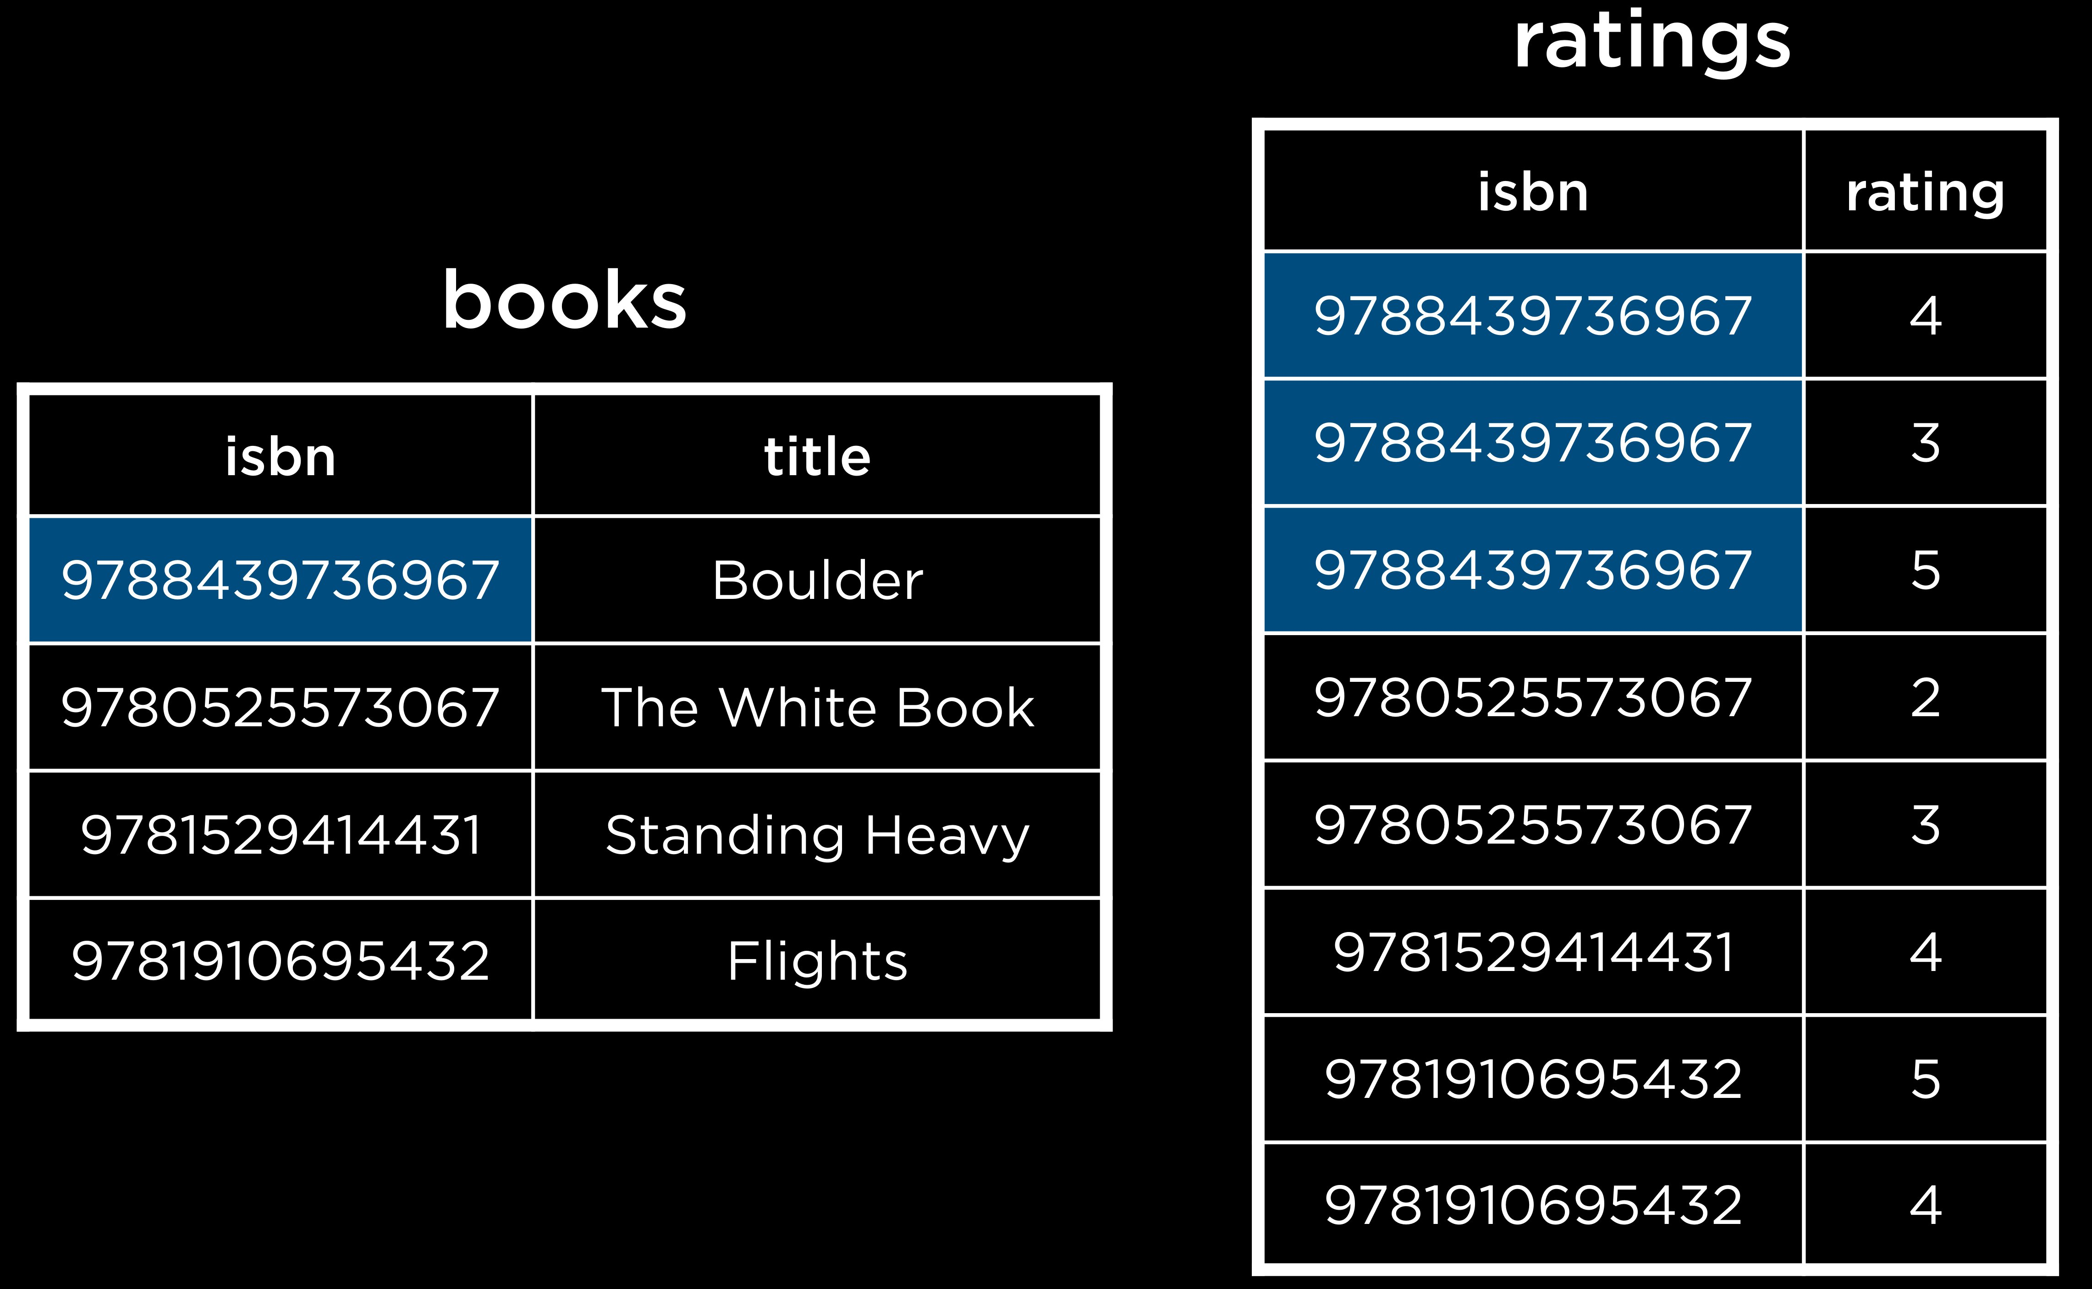
Foreign Keys
Keys also help relate tables in SQL.
A foreign key is a primary key taken from a different table. By referencing the primary key of a different table, it helps relate the tables by forming a link between them.
Notice how the primary key of the books table is now a column in the ratings table. This helps form a one-to-many relationship between the two tables — a book with a title (found in the books table) can have multiple ratings (found in the ratings table).
The ISBN, as we can see, is a long identifier. If each character occupied a byte of memory, storing a single ISBN (including the dashes) would take 17 bytes of memory, which is a lot!
Thankfully, we don’t necessarily have to use the ISBN as a primary key. We can just construct our own using numbers like 1, 2, 3… and so on as long as each book has a unique number to identify it.

Slide 22
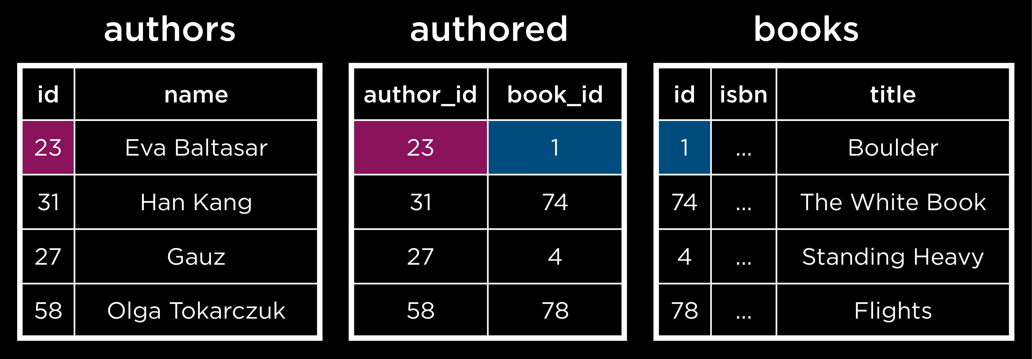
Previously, we saw how to implement the one-to-many relationship between the books and ratings entities. Here’s an example of a many-to-many relationship.
There is now a table called authored that maps the primary key of books (book_id) to the primary key of authors (author_id).

Slide 23
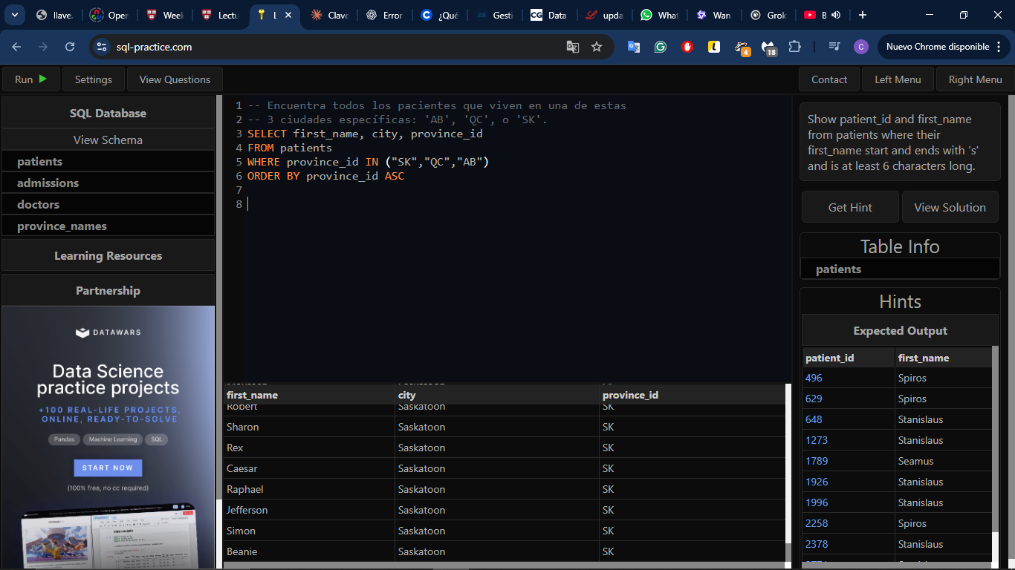
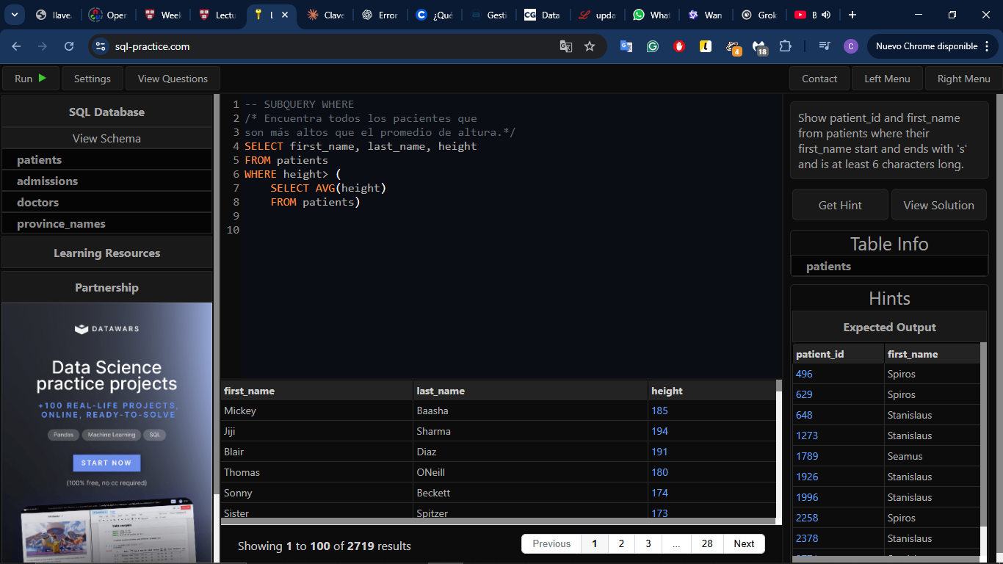
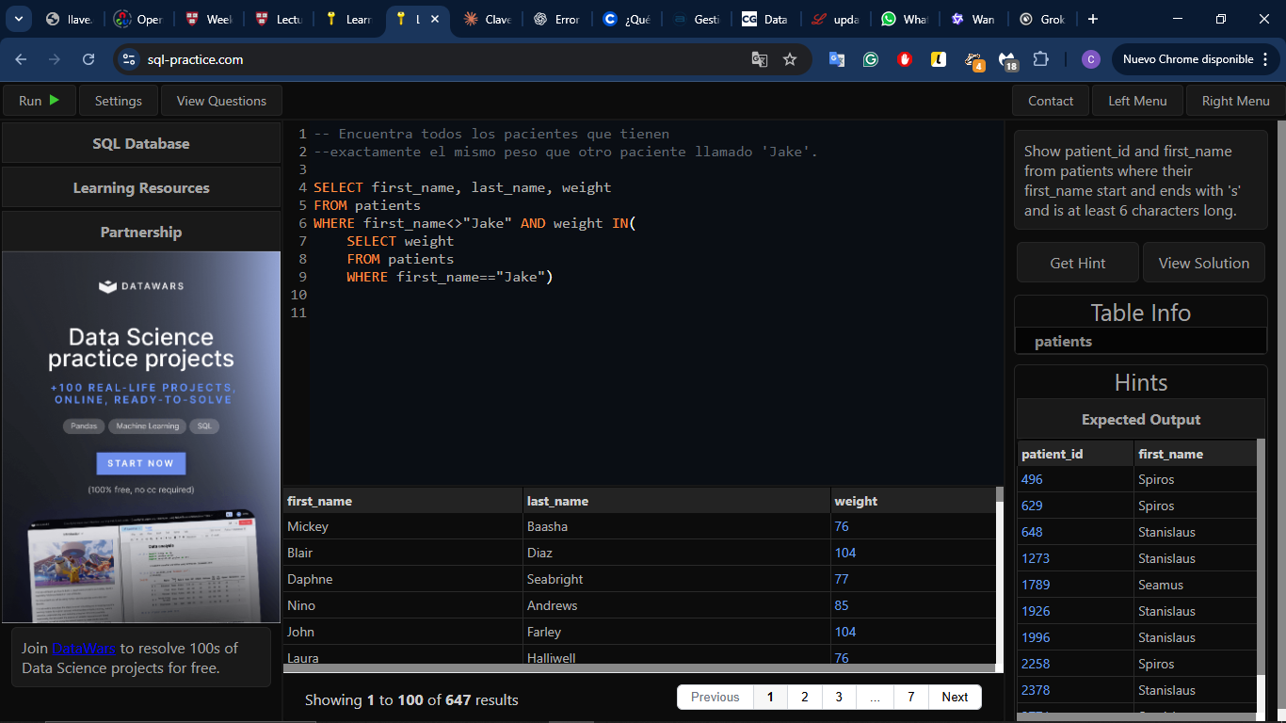
Subqueries
A subquery is a query inside another query. These are also called nested queries. The subquery is in parentheses. The query that is furthest inside parantheses will be run first, followed by outer queries.
The inner query is indented. This is done as per style conventions for subqueries, to increase readability.
Las subqueries (subconsultas) son consultas SQL que se ejecutan dentro de otra consulta. Son como "consultas dentro de consultas" te permiten resolver problemas complejos paso a paso.
Una subquery se coloca entre paréntesis y puede aparecer en diferentes partes de una consulta principal:
En la cláusula WHERE, FROM, SELECT, HAVING
Subquery en WHERE (la más común)
Filtra resultados basándose en los resultados
de otra consulta.
Subquery con IN
Verifica si un valor está en un conjunto de resultados.

Slide 24
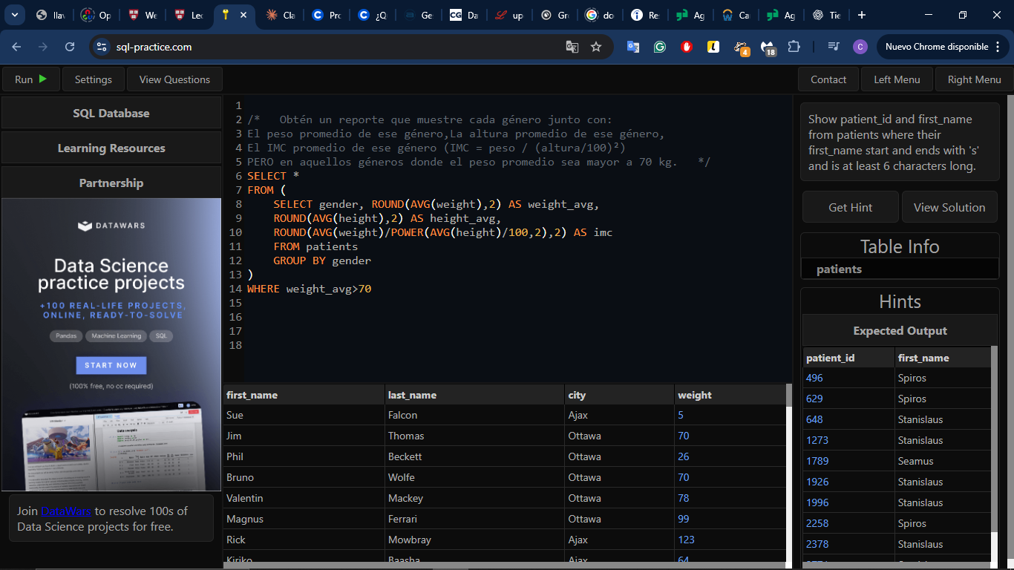
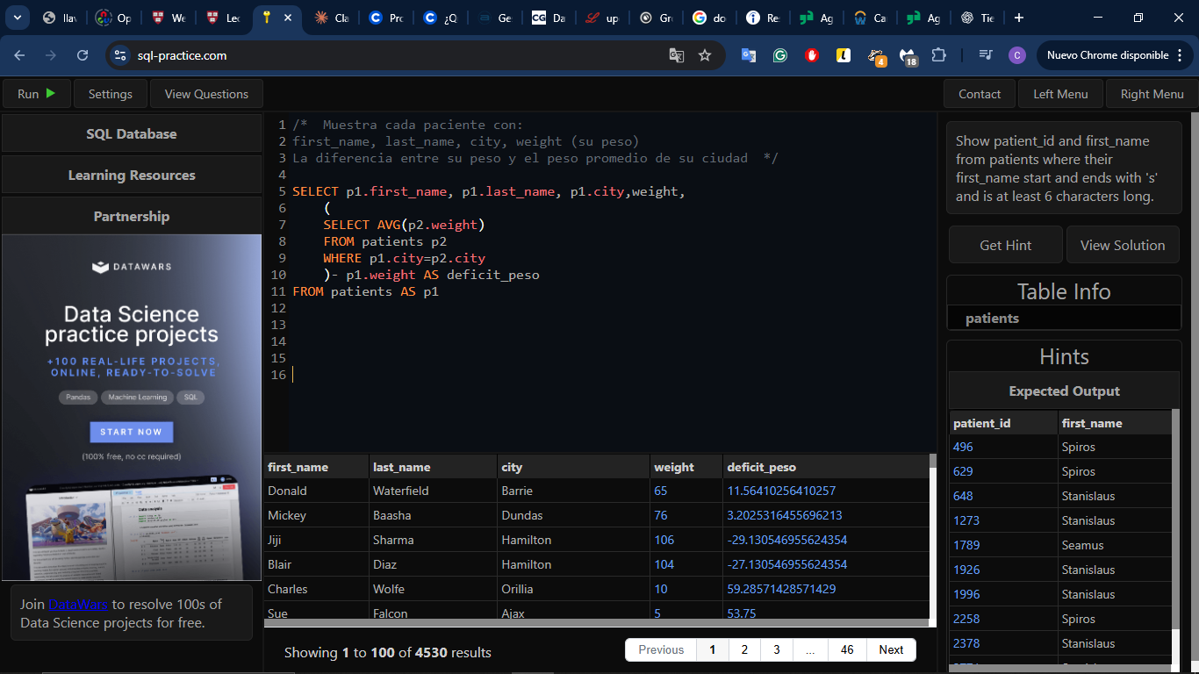
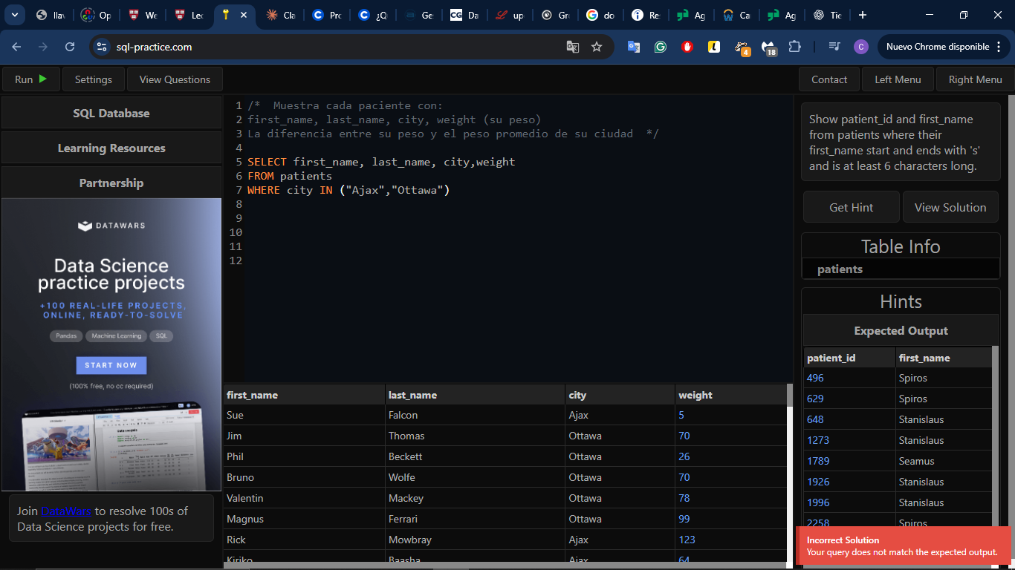
Subquery en FROM (tabla derivada)
Trata el resultado de una subquery como
una tabla temporal.
Subquery en SELECT (columna calculada)
Calcula un valor para cada fila del resultado.
Una subquery en SELECT debe devolver UN SOLO VALOR por fila.
Para lograrlo cuando necesitas agrupar:
Usa WHERE para filtrar según la fila actual
NO uses GROUP BY solo (devuelve múltiples filas)
IN
This keyword is used to check whether the desired value is in a given list or set of values.

Slide 25
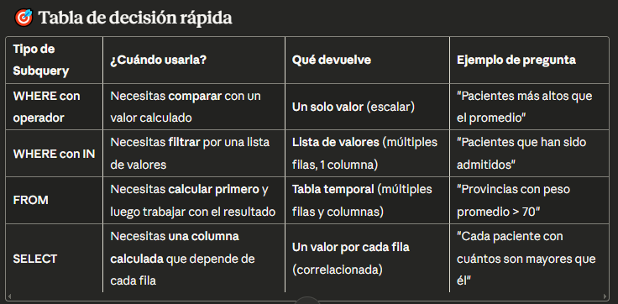

Slide 26
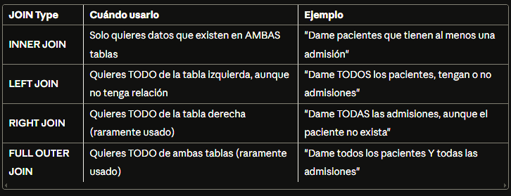
JOIN
This keyword allows us to combine two or more tables together. To join the tables
SELECT *
FROM table1
JOIN table2
ON table1."id" = table2."id";
The ON keyword is used to specify which values match between the tables being joined.
It is not possible to join tables without matching values.

Slide 27
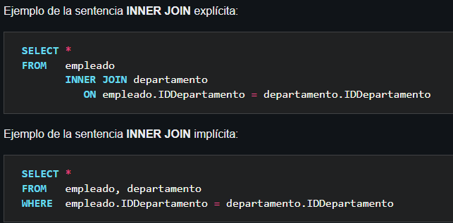
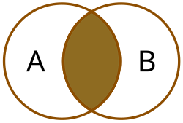
La sentencia JOIN (unir, combinar) de SQL permite combinar registros de una o más tablas en una base de datos. En el Lenguaje de Consultas Estructurado (SQL) hay tres tipos de JOIN: interno, externo y cruzado. El estándar ANSI del SQL especifica cinco tipos de JOIN: INNER, LEFT OUTER, RIGHT OUTER, FULL OUTER y CROSS. Una tabla puede unirse a sí misma, produciendo una auto-combinación, SELF-JOIN.
INNER JOIN: (combinación interna)
Cada registro en la tabla A es combinado con los correspondientes de la tabla B que satisfagan las condiciones que se especifiquen en el predicado del JOIN. Cualquier registro de la tabla A o de la tabla B que no tenga uno correspondiente en la otra tabla es excluido, y solo aparecerán los que tengan correspondencia en la otra tabla.

Slide 28
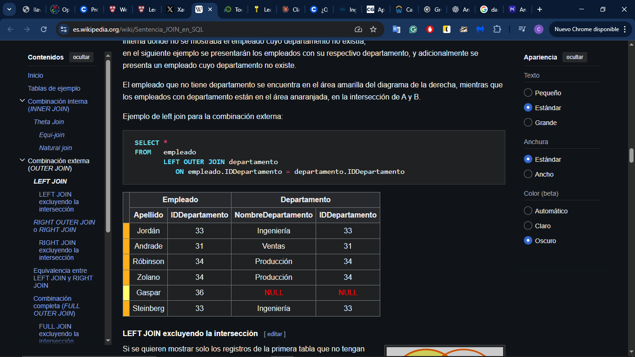
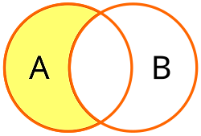
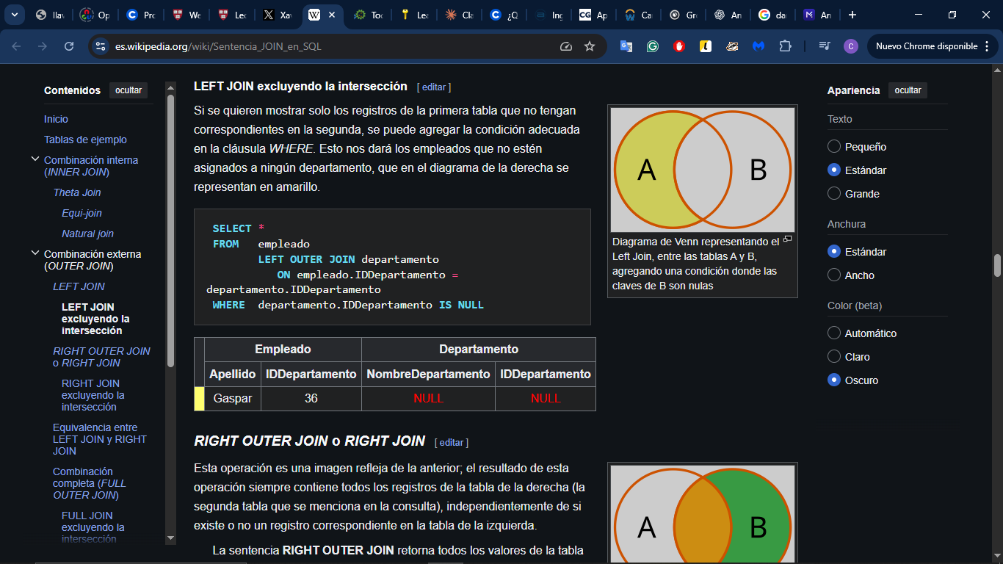
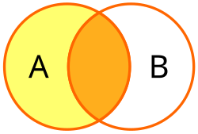
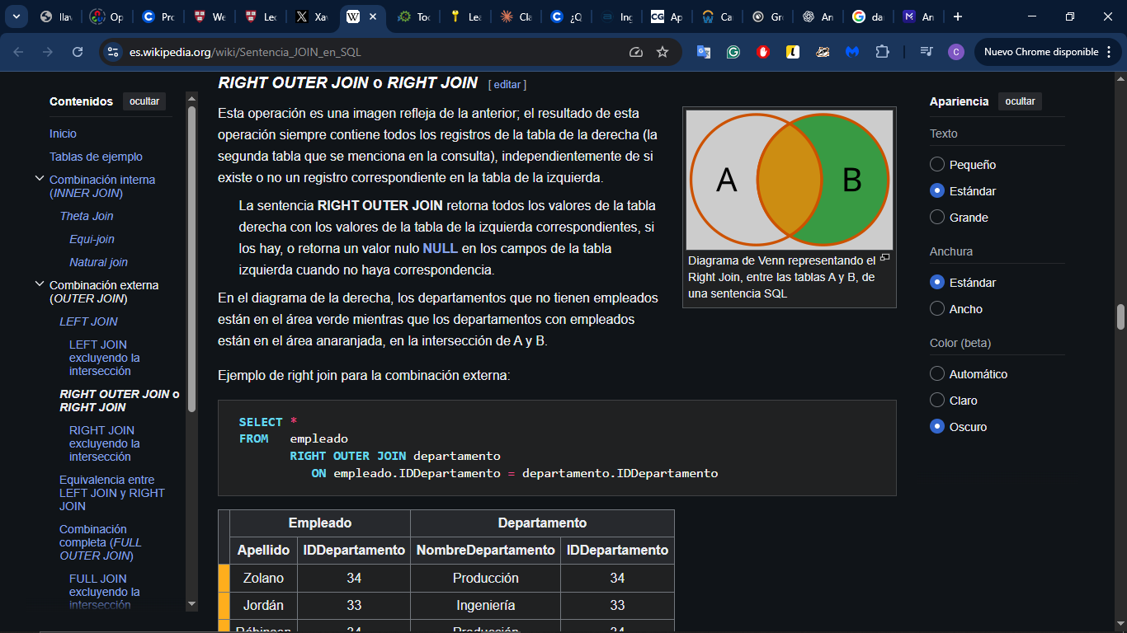
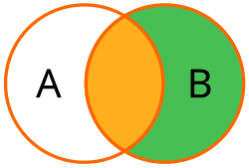
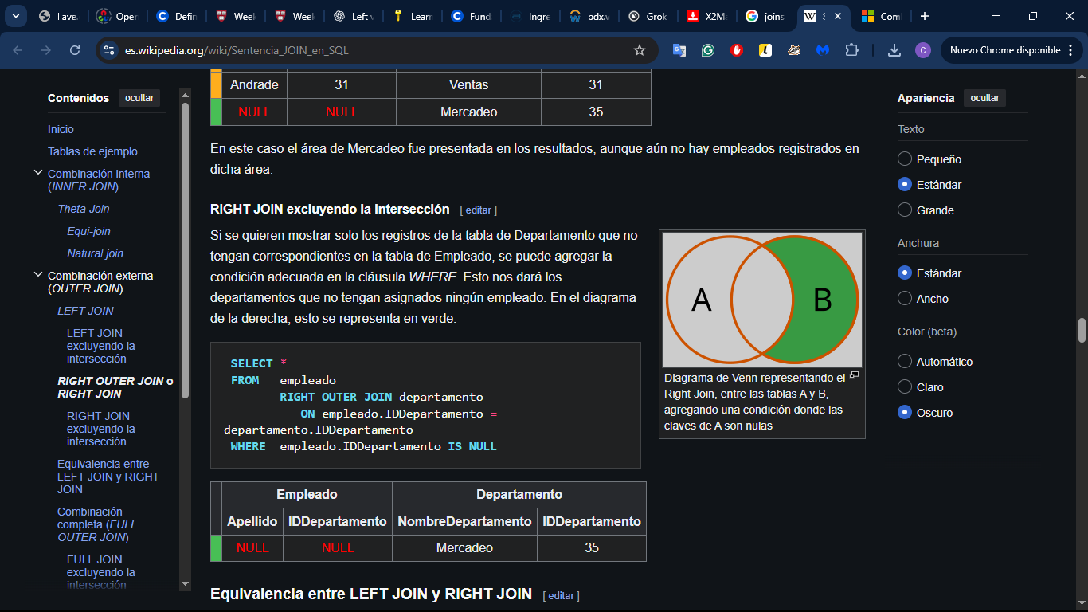
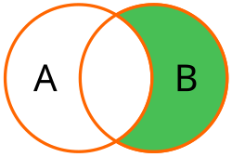
LEFT JOIN (OUTER)
Contiene todos los registros de la tabla de la izquierda (la primera tabla que se menciona en la consulta), independientemente de si existe un registro correspondiente en la tabla de la derecha.
RIGHT JOIN (OUTER)
Contiene todos los registros de la tabla de la derecha (la segunda tabla que se menciona en la consulta), independientemente de si existe o no un registro correspondiente en la tabla de la izquierda.

Slide 29
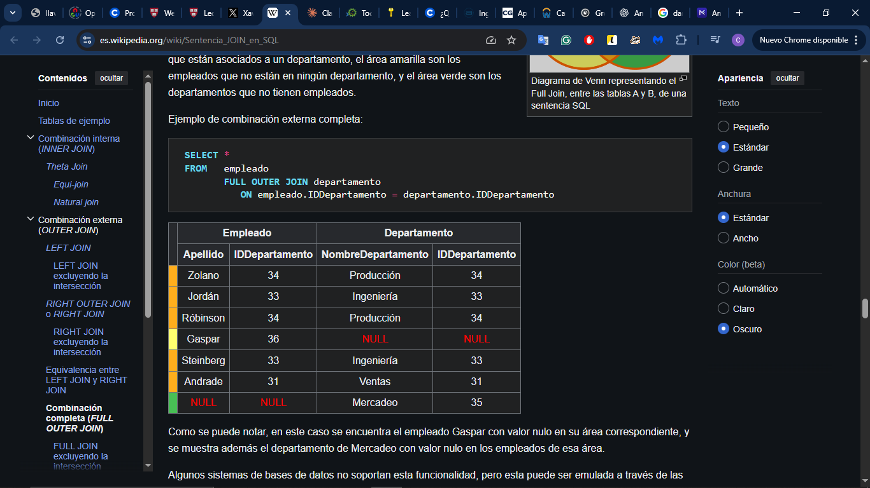
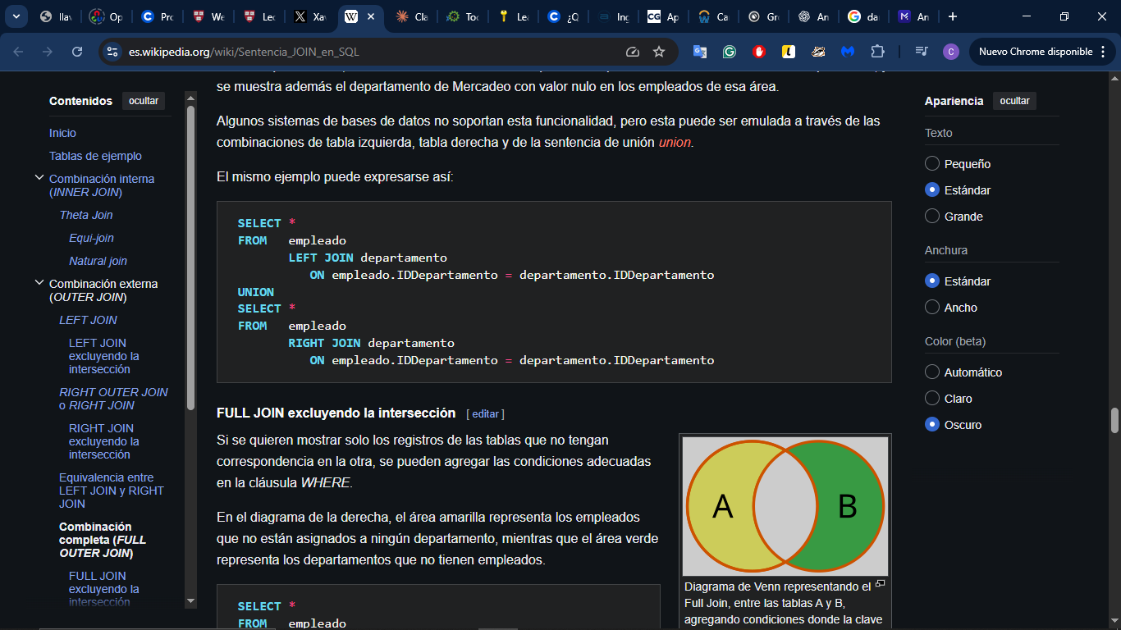
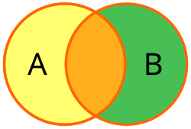
FULL JOIN (OUTER)
Presenta los resultados de tabla izquierda y tabla derecha aunque alguna no tengan correspondencia en la otra tabla. La tabla combinada contendrá, entonces, todos los registros de ambas tablas y presentará valores nulos NULLs para registros sin pareja.
Algunos sistemas de bases de datos no soportan esta funcionalidad, pero esta puede ser emulada a través de las combinaciones de tabla izquierda, tabla derecha y de la sentencia de unión union.
En el diagrama de la derecha, el área anaranjada representa los empleados que están asociados a un departamento, el área amarilla son los empleados que no están en ningún departamento, y el área verde son los departamentos que no tienen empleados.

Slide 30
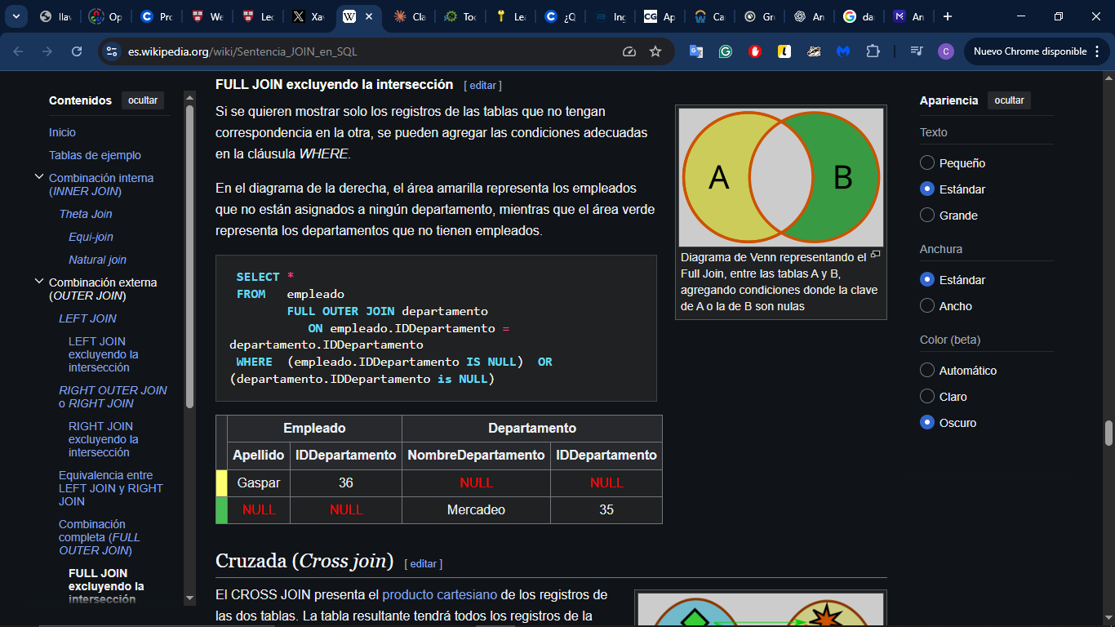
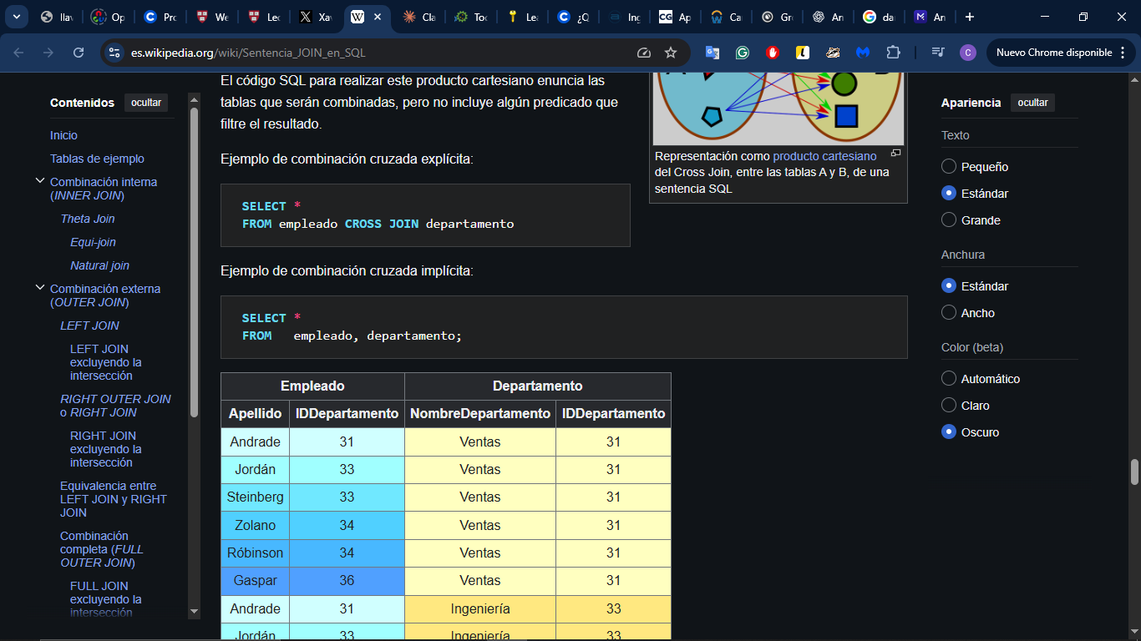
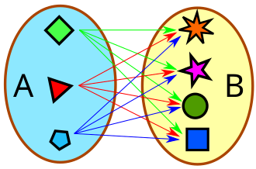
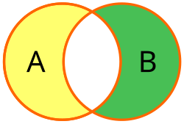
FULL JOIN excluyendo la intersección
Si se quieren mostrar solo los registros de las tablas que no tengan correspondencia en la otra, se pueden agregar las condiciones adecuadas en la cláusula WHERE.
CROSS:
Presenta el producto cartesiano de los registros de las dos tablas. La tabla resultante tendrá todos los registros de la tabla izquierda combinados con cada uno de los registros de la tabla derecha.
Esta clase de combinaciones son usadas pocas veces; generalmente se les agregan condiciones de filtrado con la sentencia WHERE para hallar resultados específicos.

Slide 31
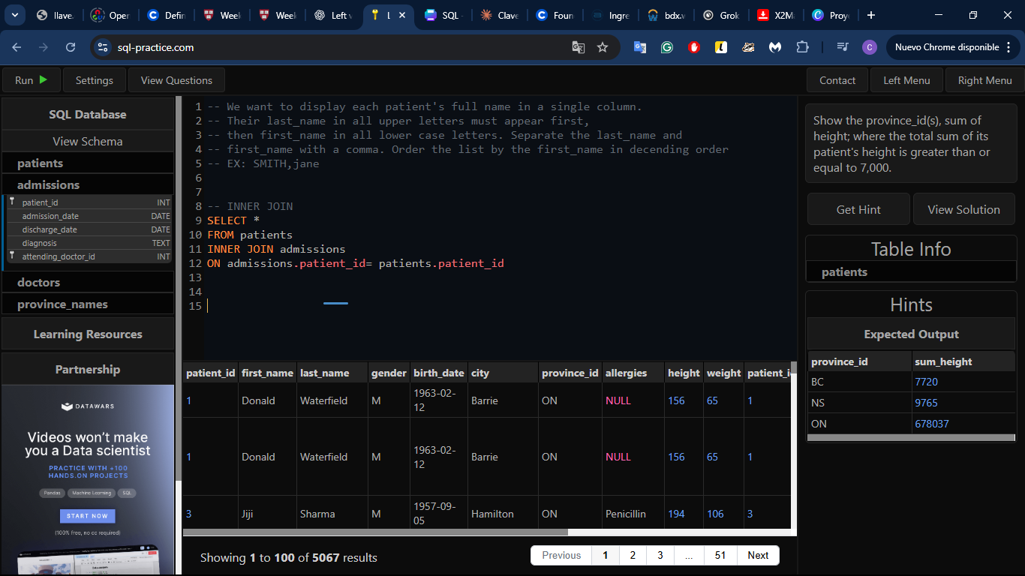
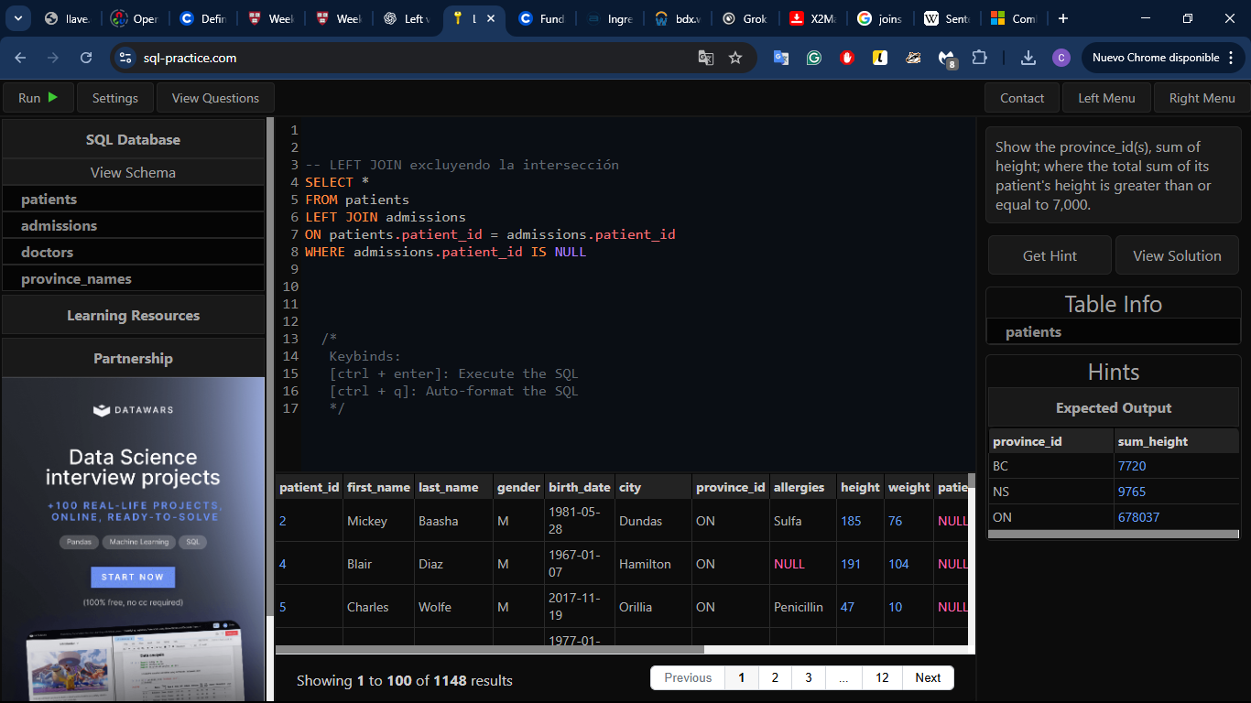

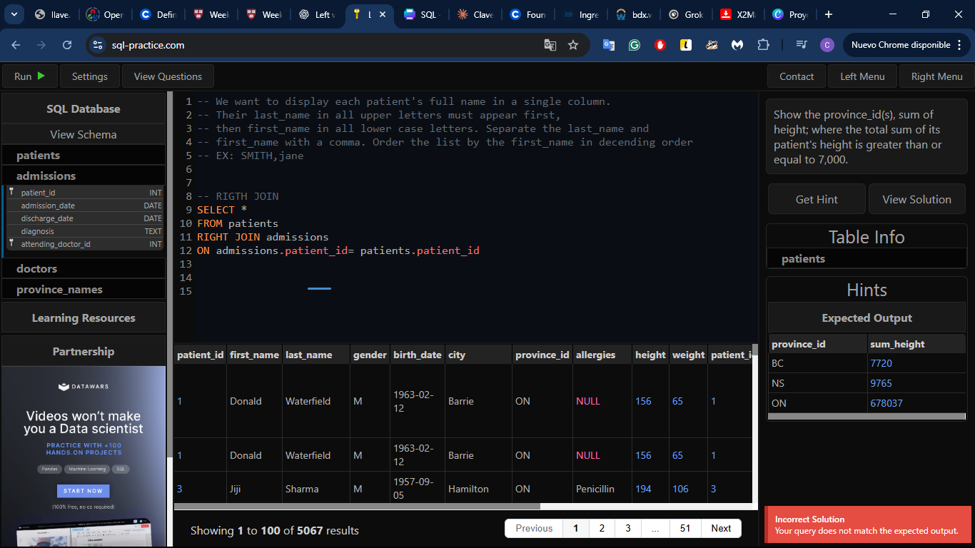
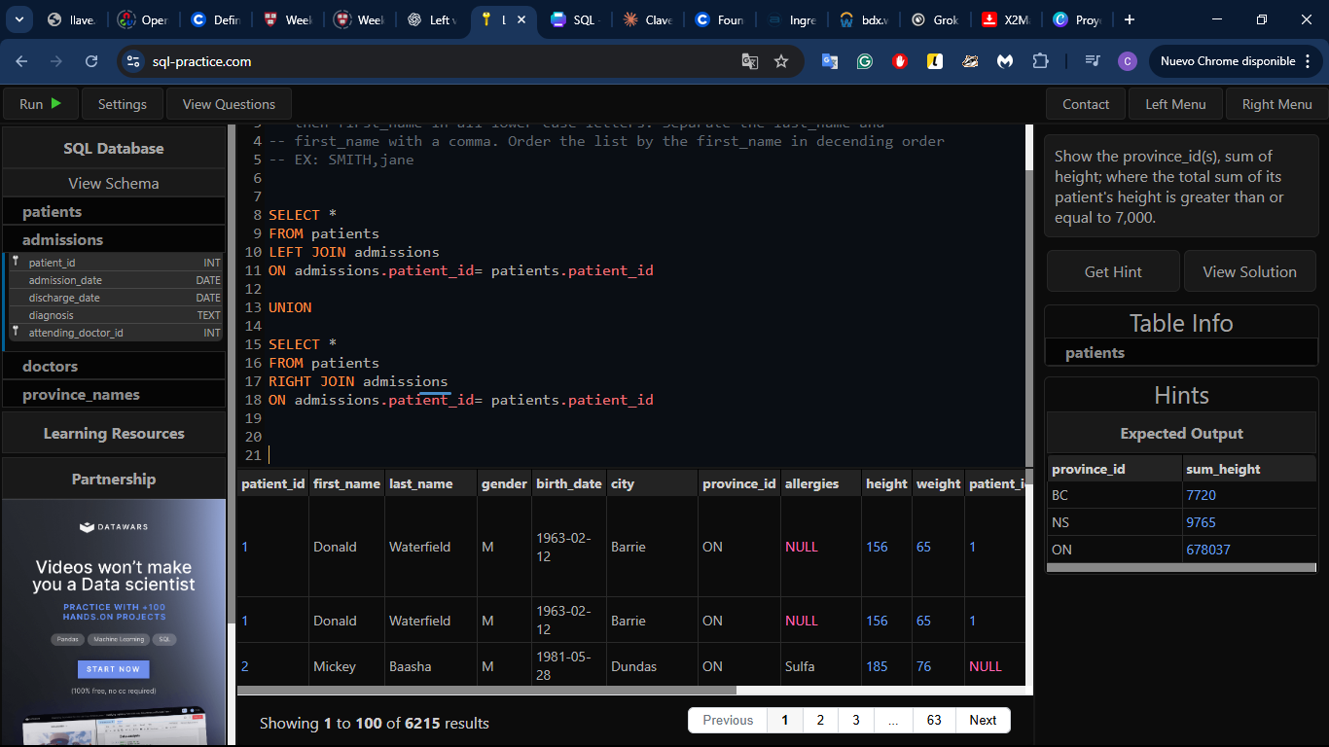
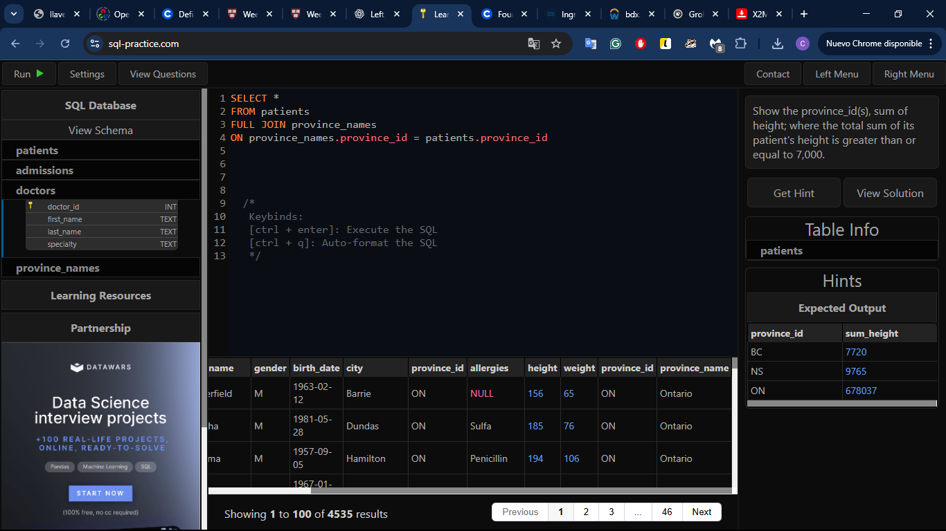

Slide 32


Slide 33
SETS
Las operaciones de conjunto en SQL son técnicas para combinar o comparar los resultados de dos o más sentencias SELECT. Actúan como operaciones matemáticas de conjuntos, permitiéndonos encontrar la unión, la intersección o la diferencia entre las filas devueltas por nuestras consultas.
Aquí tienes un resumen rápido de las operaciones del conjunto básico:
UNIÓN: Fusiona todas las filas únicas de dos o más sentencias SELECT, eliminando los duplicados.
UNIÓN ALL: Fusiona todas las filas de dos o más sentencias SELECT, manteniendo los duplicados.
INTERSECT: Devuelve sólo las filas que aparecen en ambas sentencias SELECT.
EXCEPT: Devuelve las filas de la primera sentencia SELECT que no aparecen en la segunda.
Las operaciones de conjuntos combinan resultados de dos o más consultas apilándolos verticalmente, basándose en la teoría de conjuntos matemática.
Características comunes:
✅ Ambas queries deben tener el mismo número de columnas ✅ Las columnas deben tener tipos de datos compatibles ✅ Los nombres de columnas pueden ser diferentes (se usa el de la primera query) ✅ Trabajan con filas completas, no con relaciones
✅ Siempre eliminan duplicados funciona como si tuviera un Distinct invisible

Slide 34
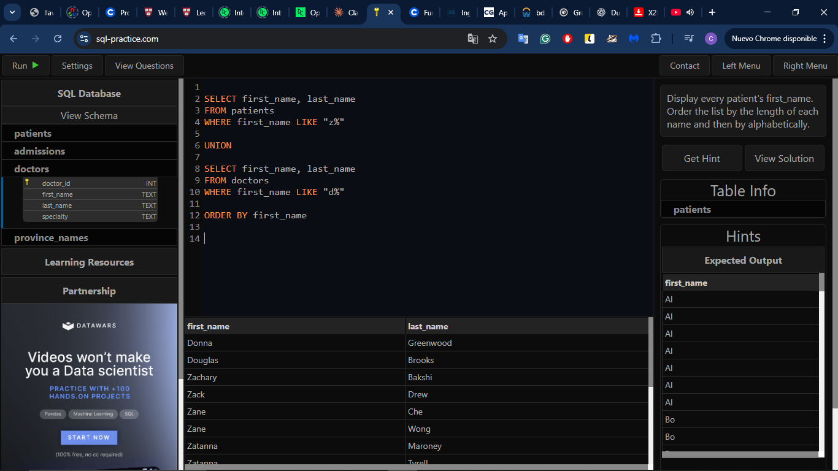
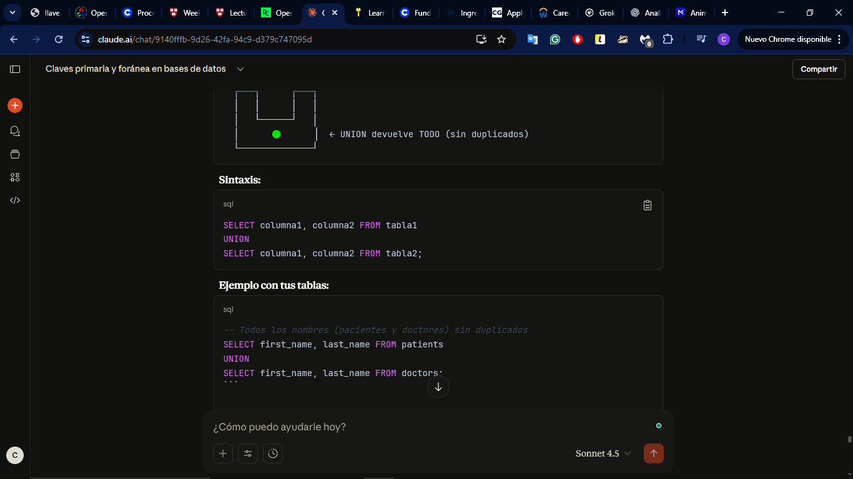


UNIÓN
Combina los resultados de dos o más consultas SELECT en un único conjunto de resultados, eliminando por defecto las filas duplicadas (puede salir ordenado, no garantizado )
UNION ALL: Combina resultados y MANTIENE duplicados.
Característica | Unión | Unión All
Duplicados | Elimina | Mantiene
Rendimiento | Lento | Rápido
Uso | No repites datos | No hay repetidos o los quieres

Slide 35



INTERSECT
El operador INTERSECT sólo devuelve las filas que aparecen en ambos conjuntos de resultados.
INTERSECT exige que toda la fila sea idéntica
Se trata los valores NULL basándose en reglas de comparación estándar, considerando iguales los valores NULL al comparar las columnas correspondientes.

Slide 36



EXCEPT (Menos):
Recupera las filas presentes en el primer conjunto de resultados pero no en el segundo.
EXCEPT Significa “filas completas que no existen en el otro conjunto”
INTERSECT
El operador INTERSECT sólo devuelve las filas que aparecen en ambos conjuntos de resultados.
Se trata los valores NULL basándose en reglas de comparación estándar, considerando iguales los valores NULL al comparar las columnas correspondientes.

Slide 37




Slide 38



Groups
Consultas que trabajan con grupos de filas en lugar de filas individuales
GROUP BY: Agrupar filas para calcular algo
HAVING: Filtrar grupos (no filas) agregados
Funciones agregadas (COUNT, SUM, AVG, MIN, MAX)
DISTINCT (aunque técnicamente es aparte)
- Todo lo que NO esté en una función agregada DEBE estar en el GROUP BY
WHERE filtra filas, HAVING filtra grupos
Si estás contando, sumando o promediando NO uses DISTINCT

